Slide 1
CORPORACIÓN EDUCATIVA WINSTON CHURCHILL UNAM SI 6930
PROYECTO CONEXIONES
EQUIPO 2
Proyecto dirigido a: 5º. Grado

Slide 2
ASIGNATURAS INVOLUCRADAS
Equipo 2
PROFESORES | ASIGNATURA
Mtra. Alejandra Chávez Godínez | Orientación Educativa V
Lic. Gabriela González Torres | Informática V
Mtra. María Guadalupe Jacaranda Martínez Tovar | Introducción al Derecho
Lic. Octavio David Nieto Aparicio | Educación Física
Lic. Diana Ivette Tovar Torres | Orientación Educativa IV (Apoyo)
Lic. Víctor Hugo Escalera Salgado | Coordinación del proyecto

Slide 3
PROYECTO PLANEADO PARA EL CICLO ESCOLAR 2022-2023.
Fecha de inicio:
Del 12 al 16 de diciembre de 2022
Fecha de ejecución:
Del 16 de enero al 28 de abril del 2023

Slide 4
TÍTULO
¡Como te ves me vi!,
como me ves
¿quién sabe si te veras?
ETAPA I?

Slide 5
JUSTIFICACIÓN
México, está dentro de los primeros lugares de obesidad en el mundo. En nuestra institución; “Corporación Educativa Winston Churchill”, ubicada en el Estado de México, municipio de Ecatepec, el cual se encuentra en tercer lugar de los municipios del estado de México con este problema.
Por lo que los exámenes médicos presentados por los estudiantes revelan poca actividad física y sobrepeso.
Esto puede deberse en gran medida a su contexto familiar y social inmediato, mismos que les hacen adoptar estilos de vida no tan saludables, en comparación con otras generaciones, donde no existían tantos alimentos procesados como en la actualidad.
Pero también, a la falta de actividad física, al desconocimiento; por un lado, de cómo funciona su cuerpo, y por otro, del alto contenido calórico de los alimentos que consumen.
Frente a este problema la institución ha decidido en este proyecto llevar a cabo algunas actividades: Investigación documental, campaña así como un registro semanal de hábitos de salud: ( actividad física, higiene personal, alimentación cerrando con una carrera estudiantil que le proporcionen a los alumnos las herramientas e información necesaria para prevenir acontecimientos desafortunados en su salud, y privarlo de tener un estilo de vida saludable.

Slide 6
OBJETIVO GENERAL DEL PROYECTO
Analizaremos el propio estilo de vida, para llevar a cabo ajustes que lo mejoren.

Slide 7
OBJETIVOS POR ASIGNATURA
ORIENTACIÓN EDUCATIVA
Que el alumno identifique la importancia de tener una vida saludable mediante el uso de una encuesta y prueba de autoconocimiento que le apoyaran en su proyecto de elección de área vocacional así como en su decisión de carrera.
EDUCACIÓN FÍSICA
Que el alumno desarrolle un estilo de vida saludable al realizar actividades motrices adecuadas y con la aplicación de una batería de pruebas físicas, identifique su capacidad motriz en el deporte y/o ejercicio, y por supuesto una buena alimentación e higiene.

Slide 8
OBJETIVOS POR ASIGNATURA
INFORMÁTICA
Desarrollar habilidades para obtener información especializada de los diferentes estilos de vida, a través de sitios confiables de internet para la creación de diferentes recursos que permitan la concientización.
INTRODUCCIÓN AL DERECHO
Qué los alumnos identifiquen el marco jurídico aplicable a un estilo de vida saludable, y reconozca los estímulos que el estado otorga a través de distintas autoridades y la aplicación de reglamentos para la organización y preparación de eventos que fortalezcan y fomenten las actividades deportivas.

Slide 9
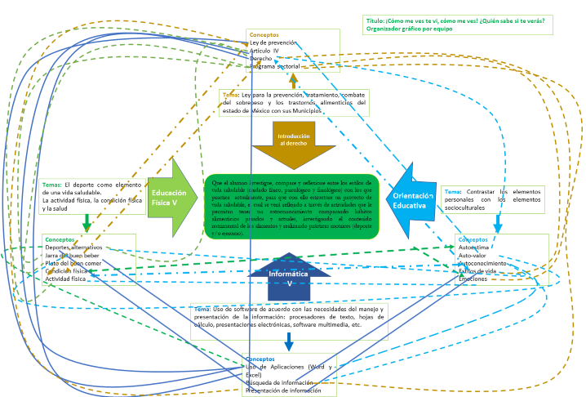

Slide 10
PREGUNTAS ( GUÍA )
Orientación Educativa
¿Qué impacto tiene un estilo de vida saludable en la elección de una carrera?
¿Como puedo alcanzar una vida saludable y equilibrar mi proyecto de vida?
¿Para la elección de una carrera universitaria es requisito tener una vida saludable?
Educación Física:
¿Qué rutina diaria (deporte y/o ejercicio) debemos realizar para obtener una vida saludable?
¿ Cuál sería la combinación perfecta entre ejercicio y alimentación para tener una vida saludable?
Informática
¿Realizar búsquedas avanzadas de información en la nube sobre dieta y ejercicio?
¿Utilizamos la tecnología para temas relacionados a la salud?
Introducción al derecho
¿Conoces cuales son las leyes que regulan las actividades deportivas y recreativas en tu municipio?
¿Conoces el contenido de la Ley para la Prevención, Tratamiento y Combate del Sobrepeso, la Obesidad y los Trastornos Alimentarios del Estado de México y sus Municipios?
¿Sabías de la existencia de un cuerpo de leyes que te ayuda a llevar una vida sana?

Slide 11
ESTRUCTURA INICIAL DE PLANEACIÓN
Elaboración del Proyecto E.III (Producto 8)
Nombre del Proyecto: ¡Cómo te ves me ví!, como me ves ¿quién sabe si te veras?
Nombre de las profesoras participantes y asignaturas:
Alejandra Chávez Godínez ( Orientación Educativa )
Diana Ivette Tovar Torres ( Orientación Educativa IV )
Octavio David Nieto Aparicio ( Educación física V)
María Gpe Jacaranda Martínez Tovar (Introducción al derecho)
Gabriela González Torres (Informática)

Slide 12
I.-Contexto. Justifica las circunstancias o elementos de la realidad en los que se da el problema.
Introducción y/o justificación del Proyecto.
México, está dentro de los primeros lugares de obesidad en el mundo. En nuestra institución; “Corporación Educativa Winston Churchill”, ubicada en el Estado de México, municipio de Ecatepec, el cual se encuentra en tercer lugar de los municipios del estado de México con este problema.
Por lo que los exámenes médicos presentados por los estudiantes revelan poca actividad física y sobrepeso.
Esto puede deberse en gran medida a su contexto familiar y social inmediato, mismos que les hacen adoptar estilos de vida no tan saludables, en comparación con otras generaciones, donde no existían tantos alimentos procesados como en la actualidad

Slide 13
Pero también, a la falta de actividad física, al desconocimiento; por un lado, de cómo funciona su cuerpo, y por otro, del alto contenido calórico de los alimentos que consumen.
Frente a este problema la institución ha decidido en este proyecto llevar a cabo algunas actividades: Investigación documental, campaña así como un registro diario de hábitos cerrando con una carrera estudiantil que le proporcionen a los alumnos las herramientas e información necesaria para prevenir acontecimientos desafortunados en su salud, y privarlo de tener un estilo de vida saludable.

Slide 14
II. Intención. Sólo una de las propuestas da nombre al proyecto. Redactar como pregunta premisa problematizadora.
Dar explicación ¿Por qué algo es cómo es? Determinar las razones que generan el problema o la situación. | Resolver un problema Explicar de manera detallada cómo se puede abordar y/o solucionar el problema. | Hacer más eficiente o mejorar algo ¿De qué manera se pueden optimizar los procesos para alcanzar el objetivo propuesto? | Inventar, innovar, diseñar o crear algo nuevo ¿Cómo podría ser diferente? ¿Qué nuevo producto o propuesta puedo hacer?
Después de la investigación documental de los alumnos, considerando los resultados obtenidos en el certificado médico aplicado a los alumnos se observó que se presentan importantes niveles de obesidad en nuestra comunidad por lo que se pretende generar medidas para disminuirlos. | Estamos conscientes que una solución ante un problema que posee una gran cantidad de personas en México, implica un esfuerzo por parte de alumnos, docentes y padres de familia, sin embargo los alumnos diseñarán diversas estrategias, para disminuirla y analizar las consecuencias que se presentan al no tener hábitos adecuados en la alimentación. | Se pretende que a partir de la investigación , y el análisis de los hábitos alimenticios el alumno reflexione sobre la necesidad de modificarlos para lograr un estilo de vida saludable. | Es así que, la intención es que mediante el uso adecuado de ejercicios y práctica motriz y en combinación con el usos de las app, se implementen formas adecuadas de consumir la energía y llegar así a un nivel de vida saludable.

Slide 15
III. Objetivo general del proyecto. Tomar en cuenta todas las asignaturas involucradas.
Analizaremos el propio estilo de vida, para llevar a cabo ajustes que lo mejoren.

Slide 16
IV. Disciplinas involucradas en el trabajo interdisciplinario.
Disciplinas: | Disciplina 1. ORIENTACIÓN EDUCATIVA V | Disciplina 2. EDUCACIÓN FÍSICA | Disciplina 3. INFORMÁTICA | Disciplina 3. INTRODUCCIÓN AL DERECHO
1. Contenidos/Temas Involucrados del programa, que se consideran. | Tema 1 Contrastar los elementos personales con los elementos socioculturales | Tema 2 El deporte como un elemento de vida saludable Tema 2.1 La alimentación, higiene y ambiente, su relación con la práctica motriz. | Tema 1 Tipo de software Uso de software de acuerdo con las necesidades del manejo y presentación de la información: procesadores de texto, hojas de cálculo, software multimedia, etc. | Tema 1 Derecho a la salud Tema 2 Elaboración de planes y programas sectoriales para el fomento a la salud

Slide 17
Disciplinas: | Disciplina 1. ORIENTACIÓN EDUCATIVA V | Disciplina 2. EDUCACIÓN FÍSICA | Disciplina 3. INFORMÁTICA | Disciplina 4. INTRODUCCIÓN AL DERECHO
2. Conceptos clave,Trascendentales. Conceptos básicos que surgen del proyecto, permiten la comprensión del mismo y pueden ser transferibles a otros ámbitos. Se consideran parte de un Glosario. | Auto conocimiento Auto estima Auto valor Estilo de vida Emociones | Activación física Condición física Plato del buen comer Jarra del buen comer Hábitos alimenticios Deportes alternativos | -Aplicaciones -Búsqueda de la información -Uso de aplicaciones (Word y Excel) -Presentación de datos | Ley de prevención Derecho Artículo 4 Programa sectorial

Slide 18
Disciplinas: | Disciplina 1. ORIENTACIÓN EDUCATIVA | Disciplina 2. EDUCACIÓN FÍSICA | Disciplina 3. INFORMÁTICA | Disciplina 4. INTRODUCCIÓN AL DERECHO
3. Objetivo o propósitos a alcanzar. | Que el alumno identifique la importancia de tener una vida saludable mediante el uso de una encuesta y prueba de autoconocimiento que le apoyaran en su proyecto de elección de área vocacional así como en su decisión de carrera. | Que el alumno desarrolle un estilo de vida saludable que conlleve a la realización de actividades motrices adecuados mediante la aplicación de una batería de pruebas físicas que identifique su capacidad motriz en el deporte y/o ejercicio y por supuesto una buena alimentación e higiene. | Desarrollar habilidades para obtener información especializada de los diferentes estilos de vida, a través de sitios confiables de internet para la creación de diferentes recursos que permitan la concientización. | Que el alumno reconozca y aplique los principios fundamentales del derecho a la salud contenidos en la Ley para la prevención, tratamiento y combate del sobrepeso, la obesidad y los Trastornos alimentarios del Estado de México y sus Municipios.

Slide 19
4. Evaluación 5.- Tipos y herramientas | Elaboración de encuesta sobre hábitos propios antes y después de este proyecto. Elaboración de tríptico con tips de dieta saludable. Lista de cotejo | Batería de pruebas motrices (flexibilidad, velocidad, resistencia y fuerza). Lista de cotejo | Elaboración de material de apoyo como infografías, trípticos, carteles. Lista de cotejo | Elaboración de documentos fundados y motivados en la ley para alcanzar una vida más sana. Lista de Cotejo

Slide 20
V. Esquema de proceso de construcción del proyecto por disciplinas
Disciplinas: | Disciplina 1. ORIENTACIÓN EDUCATIVA V | Disciplina 2. EDUCACIÓN FÍSICA | Disciplina 3. INFORMÁTICA | Disciplina 3. INTRODUCCIÓN AL DERECHO
Preguntar y cuestionar Preguntas para dirigir la investigación interdisciplinaria | ¿Qué impacto tiene un estilo de vida saludable en la elección de una carrera? ¿Cómo puedo alcanzar una vida saludable y equilibrar mi proyecto de vida? ¿Para la elección de una carrera universitaria es necesario tener una vida saludable’ | ¿Qué rutina diaria (deporte/ejercicio)debemos realizar para obtener una vida saludable? ¿Cuál sería la combinación perfecta entre ejercicio y alimentación para tener una vida saludable? | ¿Realizas búsquedas avanzadas de información en la nube sobre dieta y ejercicio? ¿Utilizas la tecnología para temas relacionados a la salud? | ¿ Cuál es la importancia que tiene la Ley para la Prevención, Tratamiento y Combate del Sobrepeso, la Obesidad y los Trastornos Alimentarios del Estado de México y sus Municipios, y si esta se aplica de forma correcta en la comunidad? ¿Considera que en base a la Ley se podrá implementar un programa preventivo para combatir la obesidad e incentivar un estilo de vida sano?

Slide 21
2. Despertar el interés(detonar). Estrategias para involucrar a los estudiantes con la problemática planteada, en el salón de clase | Se solicita a los estudiantes: Elaboren entrevistas con sus compañeros de escuela Realicen encuestas con sus compañeros y profesores Que compartan rutinas de ejercicios para aplicarse en casa.
3. Recopilar información a través de la investigación. Propuestas a investigar y sus fuentes. | Encuestas Definición Estadísticas Cuadros comparativos Aplicaciones Bibliografía propuesta por cada profesor. .

Slide 22
4. Organizar la información. En cada asignatura realizaran indagaciones disciplinarias sobre el tema. | 1. Orientación Educativa: Análisis de resultados antes y después (mediante gráficas comparativas por grupos, en plenaria se realiza una conclusión. Implica: clasificación de datos obtenidos, análisis de los datos obtenidos, registro de la información. Conclusiones por disciplina. 2. Educación física: Con la realización de la batería de pruebas y el registro los datos se grafican y se evalúan mediante semáforos. 3. Informática: Con la información obtenida se realizarán recursos didácticos como presentaciones, trípticos, infografías.. 4. Introducción al Derecho Análisis de la Ley para la Prevención, Tratamiento y Combate del Sobrepeso, la Obesidad y los Trastornos Alimentarios del Estado de México y sus Municipios para conocer sus alcance y la forma de implementación dentro de la comunidad escolar. Conclusiones conjuntas.
5. Llegar a conclusiones parciales (Por disciplina). Preguntas útiles para el proyecto, de tal forma que lo aclaren, describan o descifren (para la reflexión colaborativa de los estudiantes). ¿Cómo se lograrán? | En cada asignatura realizarán conclusiones apropiadas

Slide 23
;
6. Conectar. ¿De qué manera las conclusiones de cada disciplina se vinculan, para dar respuesta a la pregunta disparadora del Proyecto? ¿Cuál será la estrategia o actividad que se utilizará para lograr que haya conciencia de ello? | Con la información obtenida en todas las áreas disciplinarias, se pretende generar conciencia sobre los estilos de vida saludables, mediante buenos hábitos alimenticios y/o a través de la práctica de un deporte. Ejercicio para no mantener una vida sedentaria. Mediante la investigación el alumno realizará un ensayo para plasmar el nivel de conciencia adquirido a lo largo de las actividades realizadas. Deben indagar en varias plataformas o aplicaciones electrónicas donde podrán apoyarse para realizar actividades atractivas para la obtención de una vida saludable. Con base en la ley trabajada y en conexión con el trabajo de las materias se estará en capacidad de realizar la convocatoria y reglamento para la carrera final a través de la cual se demostrará el trabajo realizado.
7. Evaluar la información generada. ¿Qué otras investigaciones o asignaturas se pueden proponer para complementar el proyecto? | Cada profesora evaluará conforme a su programa la existencia de elementos concretos de cada asignatura que deben dominar. En lo relativo a la construcción del huerto, se establecieron los criterios de: Plan de trabajo Contribución al trabajo en equipo Actitud Motivación Implicación Resolución de problemas Calidad de trabajo

Slide 24
VI. Tiempos que se dedicarán al proyecto cada semana
1. ¿Cuántas horas se trabajarán de manera Disciplinaria? | 2. ¿Cuántas horas se trabajarán de manera interdisciplinaria?
1ª. Etapa…Del 12 de 16 de diciembre de 2022 . PREPARACIÓN Se solicita a los alumnos realizar una investigación documentada de los estilos de vida. Fundamentación teórica de la batería de pruebas físicas. Fundamentación teórica de rutina de calentamiento y rutina de ejercicios. | 2ª. Etapa… Del 16 de enero al 28 de abril del 2023. EJECUCIÓN Del 16 de enero al 28 de abril. 1 horas por asignatura (total 3) 1 hora… … Aplicación de pruebas, para determinar el estilo de vida. 1 hora… Aplicación de rutina de calentamiento y rutina de ejercicios. 1 hora… Proponer estrategias. 1 hora… Determinar los cambios a realizar 1 hora… Analizar los nuevos hábitos de acuerdo a mis necesidades.
Del 12 al 16 de diciembre. 1 hora semanal por asignatura (total: 5) 1 hora… Revisión de investigación documental correspondiente 1 hora… Analizar las ventajas y desventajas de los dos estilos de vida 1 hora… Analizar las ventajas del plato del buen comer y la jarra del buen beber. 1 hora… Evaluar su estilo de vida, a través de las pruebas de baterías. | Del 16 de enero al 28 de abril. 2 horas semanales por asignatura (total 6) Elaboración de debate 1 hora… De acuerdo a la evaluación del estilo de vida se divide a los alumnos en equipo que defienda la postura de activación física para la obtención de una vida saludable. y otro equipo denominado sedentarismo que defiende esa postura para tener una vida saludable. 2 horas….Realización del debate Carrera

Slide 25
VII. Presentación del proyecto (producto)
1. ¿Qué se presentará? 2. ¿Cuándo? 3. ¿Cómo? 4. ¿Dónde? 5. ¿Con qué? 6. ¿A quién, por qué y para qué?
Se realizará un debate, como herramienta para la concientización de los alumnos sobre el impacto que tiene la alimentación y actividad física en un estilo de vida saludable.
Preparación del 12 al 16 de diciembre del 2022 y se realizarán las actividades del 24 de febrero al 21 de abril
Se realizarán las siguientes actividades.
Investigación documental sobre estilos de vida saludable
Encuestas
Análisis de la encuesta
Preparación del debate
Ejecución del debate
En las Instalaciones de la preparatoria, en sala audiovisual.
Con esta herramienta los profesores responsables del proyecto y alumnos de 5to grado.
¿A quién? A la comunidad estudiantil; ¿Por qué?: Porque los alumnos deberán hacer consciencia de lo que implica la vida saludable; ¿para qué? Para comparar las consecuencias en la salud, por no tener hábitos de alimentación.

Slide 26
VIII. Evaluación del Proyecto
1. ¿Qué aspectos se evaluarán? | 2. ¿Cuáles son los criterios que se utilizarán para evaluar cada aspecto? | 3. Herramientas e instrumentos de evaluación que se utilizarán.
Actividades de apertura: Investigación documental Tríptico Actividades de desarrollo Encuesta Testimonio de su estilo de vida Actividad de cierre: Debate | Trabajo en equipo Fuentes de consulta actualizada Presentación adecuada y difusión del tríptico Análisis de resultado de la encuesta Elaboración de video Presentación de del video Criterio propio con base a la previa documentación Análisis de la información Fluidez y conocimiento del tema | -Rúbrica -Lista de cotejo - Lista de cotejo

Slide 27
Producto final interdisciplinario
Para el cierre de las actividades se tiene contemplado una mesa de debate, para crear su criterio propio sobre sus necesidades de salud, para tener un estilo equilibrado y una vida adulta con menos propensión a enfermedades crónicas.
Como complemento a este producto se realizará, una carrera de 5km.
¿Qué se hará con el resultado?
Dar inicio al hábito de crear un estilo de vida saludable a temprana edad y con ello tener un impacto social positivo.

Slide 28
Documentación de actividades y evidencias de enseñanza - aprendizaje

Slide 29
Actividad Interdisciplinaria de Apertura:
“ Investigación Documental”
Objetivo: Que el alumno investigue los conceptos de estilo de vida saludable, app sobre salud, práctica motriz, salud emocional, hábitos intelectuales, deporte y ejercicio, para que comprenda las implicaciones de estilo de vida saludable. Dicha investigación será presentada a través de un reporte, conforme a lo que establece la rúbrica.
Grado: 5to
Fechas: Del 12 al 16 de diciembre de 2022
Materias: Informática, Introducción al Derecho, Orientación Educativa y Educación Física

Slide 30
Conceptos por asignatura
Informática: Software, búsqueda, Internet
Orientación: Estilo de Vida saludable, Autoconcepto, Identidad Personal
Introducción al derecho: Derecho a la salud, a la alimentación sana y estilo de vida saludable
Educación Física: Práctica motriz, ejercicio y deporte
Fuentes
Díaz M,”Reseña de la profesión universitaria en el contexto de la modernización” de Teresa Pacheco Méndez y Angel Díaz Barriga, Tiempo de educar, Enero-Junio 2018.
Onofre Santilla Jaqueline,Briseño Ramirez Josefina ORIENTACION EDUCATIVA V, Ed. Pearson,México, Primera Edición.México

Slide 31
Justificación
Partiendo del título de nuestro proyecto nuestra primera actividad de apertura al mismo está enmarcada en la parte de la investigación, con la intención de que nuestra población maneje los conceptos clave que se utilizaran en este y ello permita la realización de la actividad de desarrollo denominada encuesta y análisis de contexto.

Slide 32
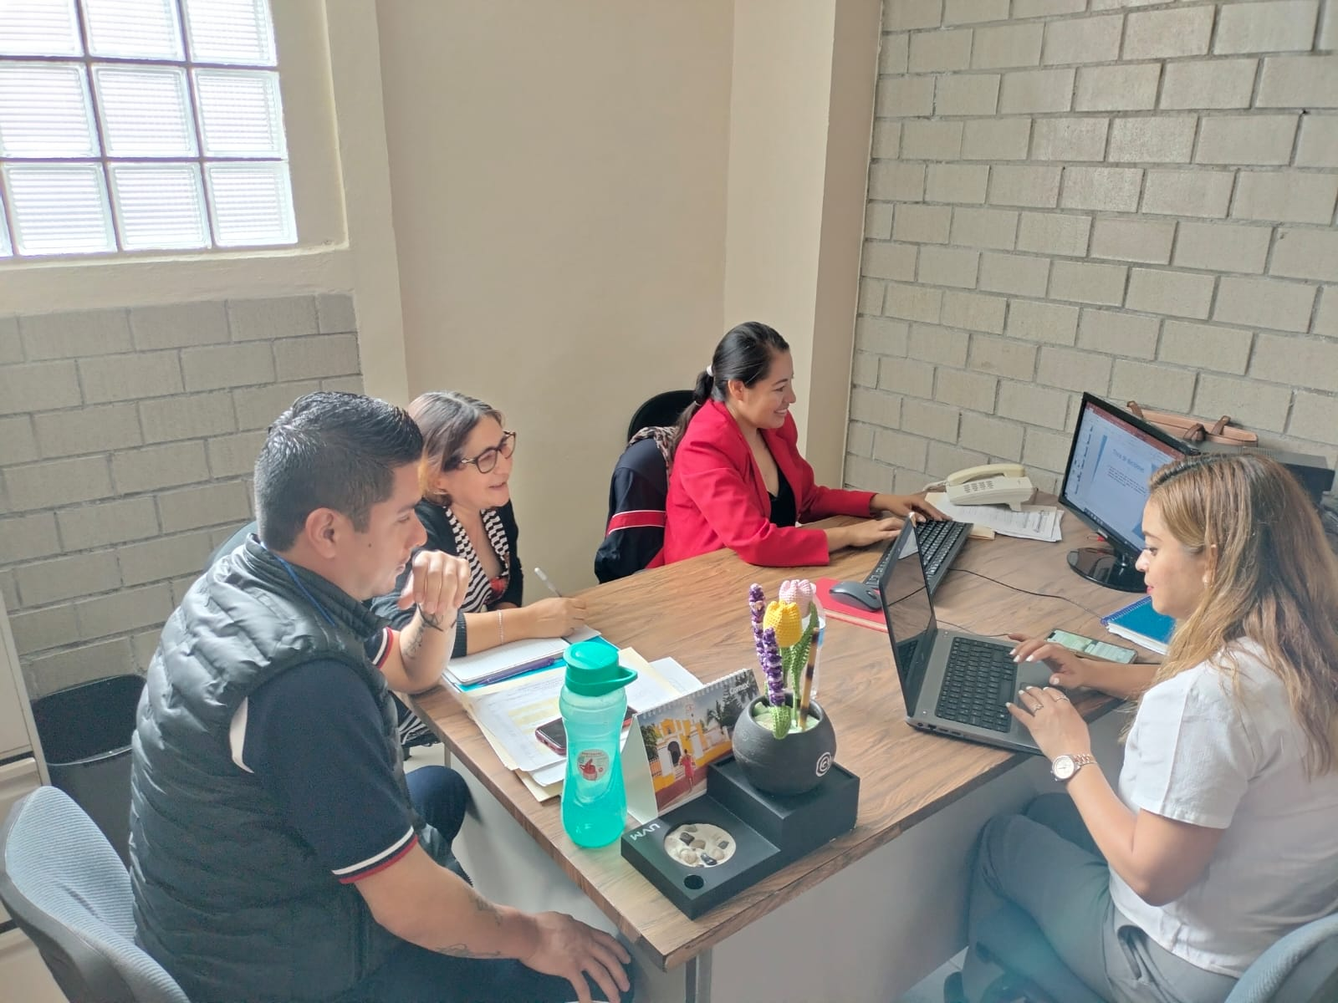
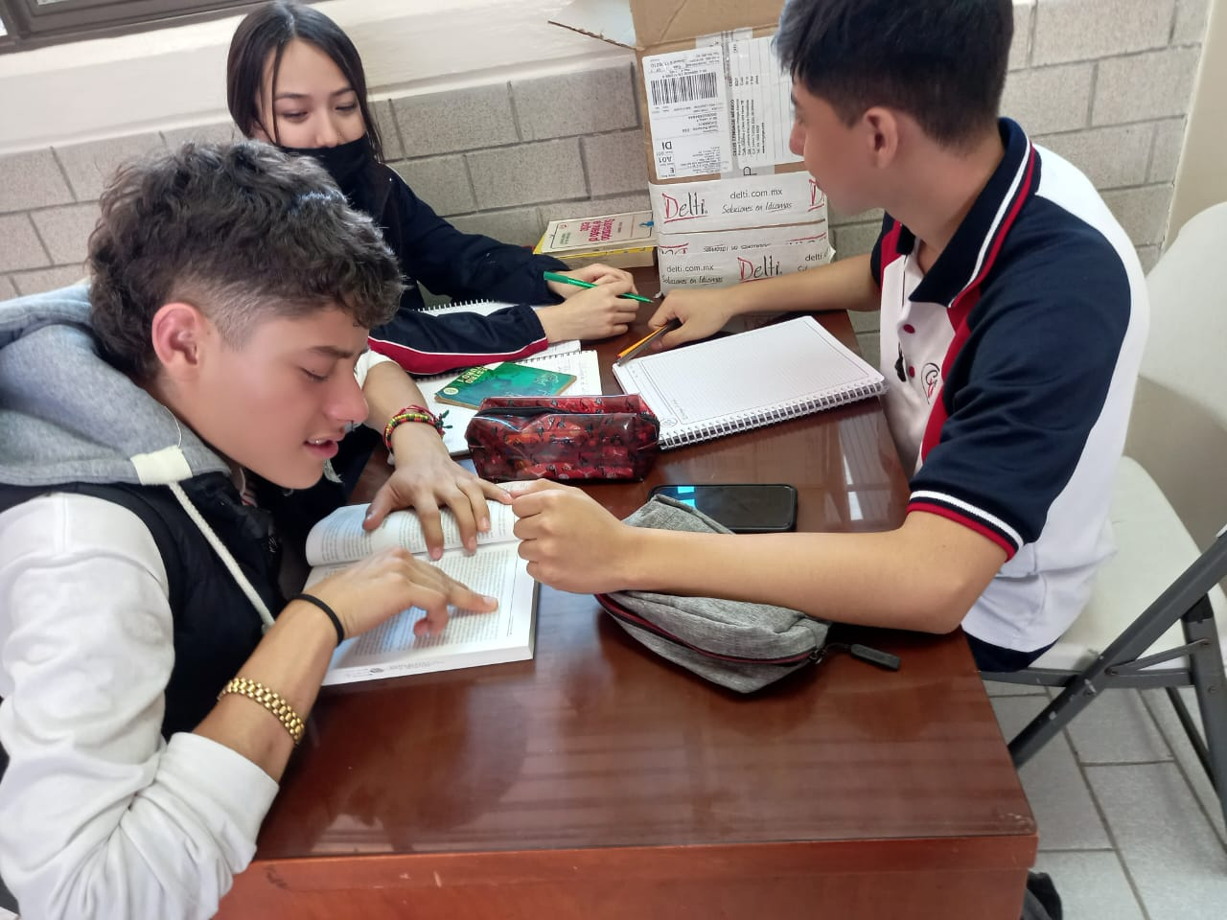
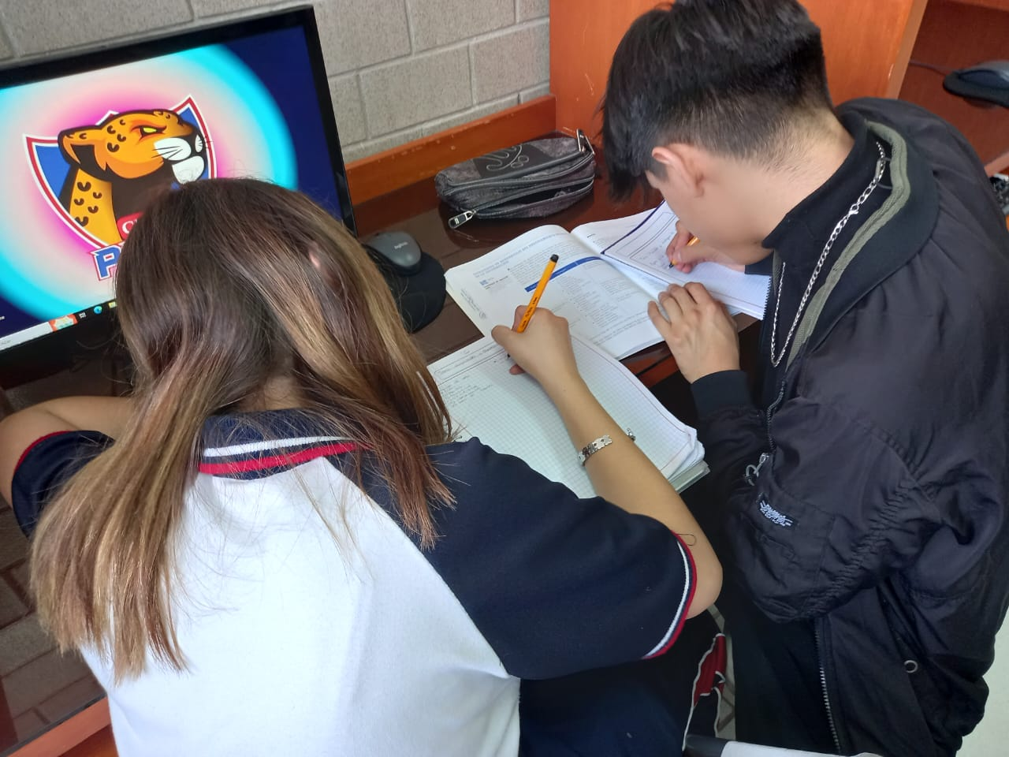
Descripción de apertura
Se realizará una primera reunión entre profesores encargados y el grupo para dividir el trabajo en cuatro secciones bajo la supervisión de los profesores quedando de la siguiente manera:
La sección A: se encargará de llevar a cabo la investigación de la mitad de los conceptos establecidos por materia.
La sección B: se encargará de llevar a cabo la investigación de los conceptos restantes establecidos por materia.

Slide 33
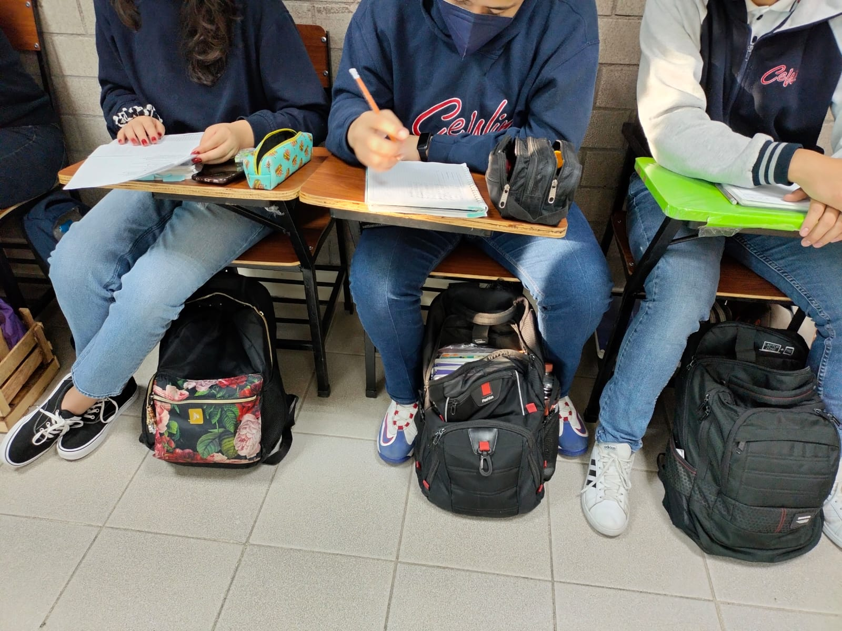
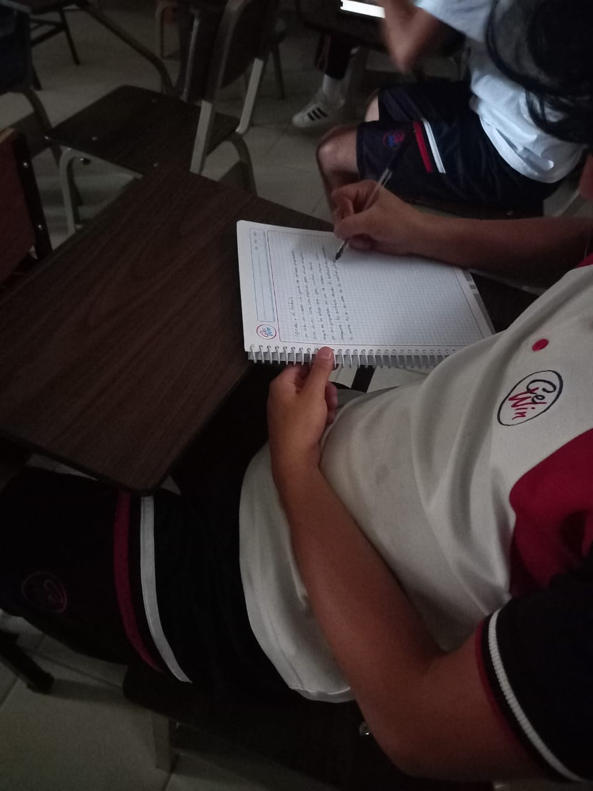
Descripción de apertura
La sección C: Se encargará de realizar el reporte escrito de investigación, apegándose a la rúbrica del mismo.
La sección D: Se encargará de realizar presentación de power point para exponerla a los profesores encargados
Los profesores mediante presentación de power point darán a conocer lo investigado a la comunidad estudiantil generando así la reflexión de los mismos.
MATERIALES: Rubrica, reporte escrito, PC, Presentación power point y Salón Audiovisual,

Slide 34
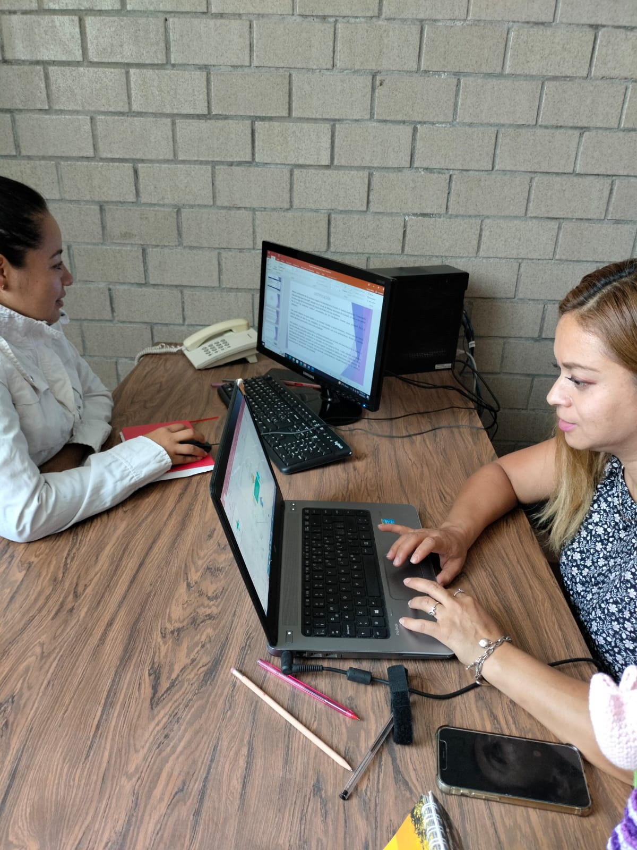
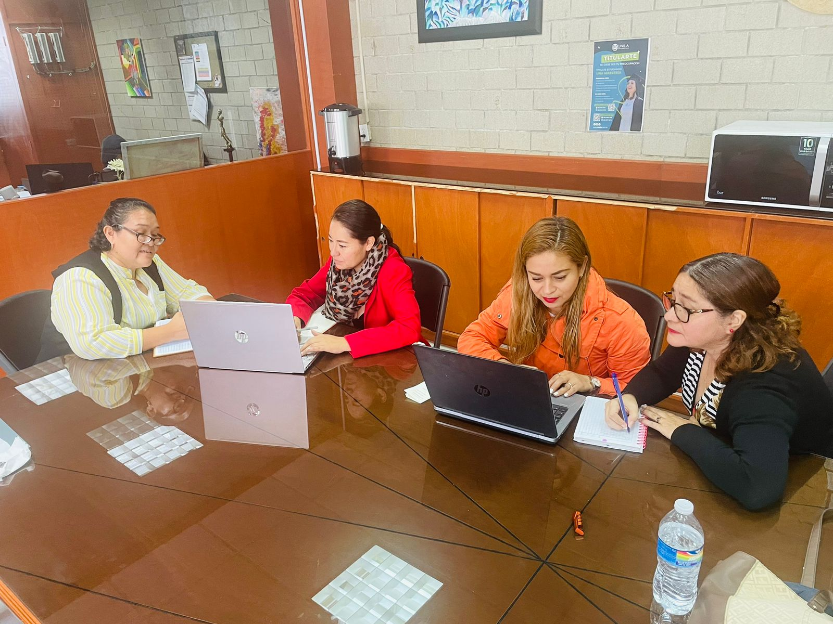
Descripción de Desarrollo
Se realizan juntas con sección A, B y C con los profesores encargados para conocer el avance y/o término de su tarea.
En un espacio de 25 minutos mediante Presentación de Powerpoint la sección D dará a conocer lo investigado a los profesores. quienes a su vez harán las observaciones y aportaciones al producto presentado por los compañeros, apegándose a la rúbrica del trabajo de investigación.
Los alumnos involucrados en esta presentación se encargaran de realizar los ajustes correspondientes que los profesores les comentaron.

Slide 35
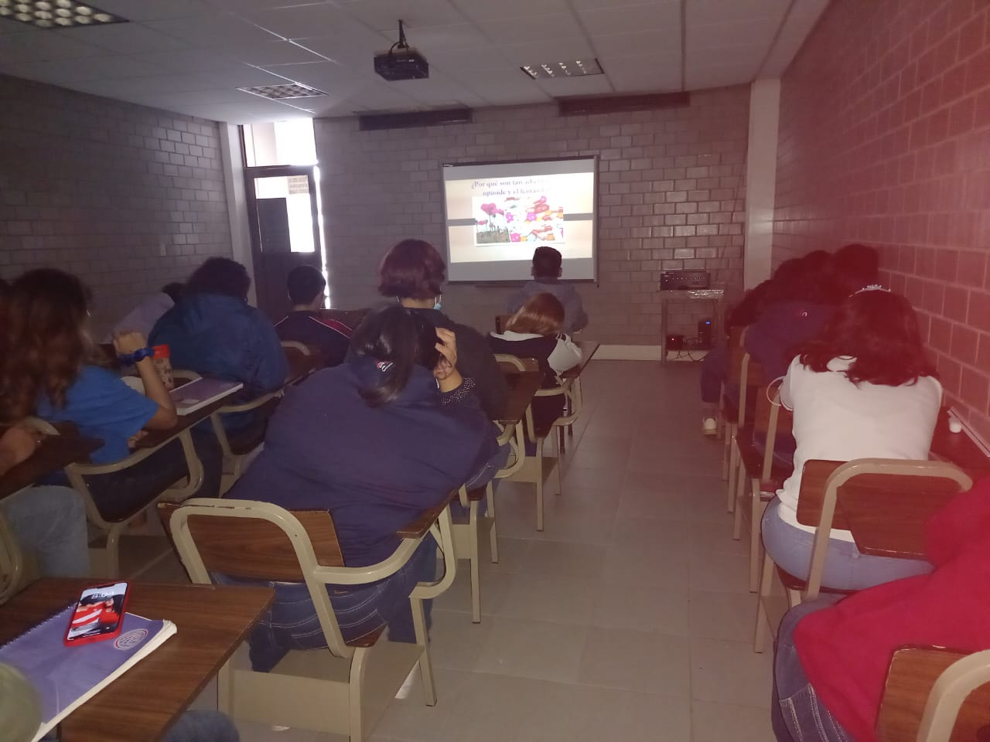
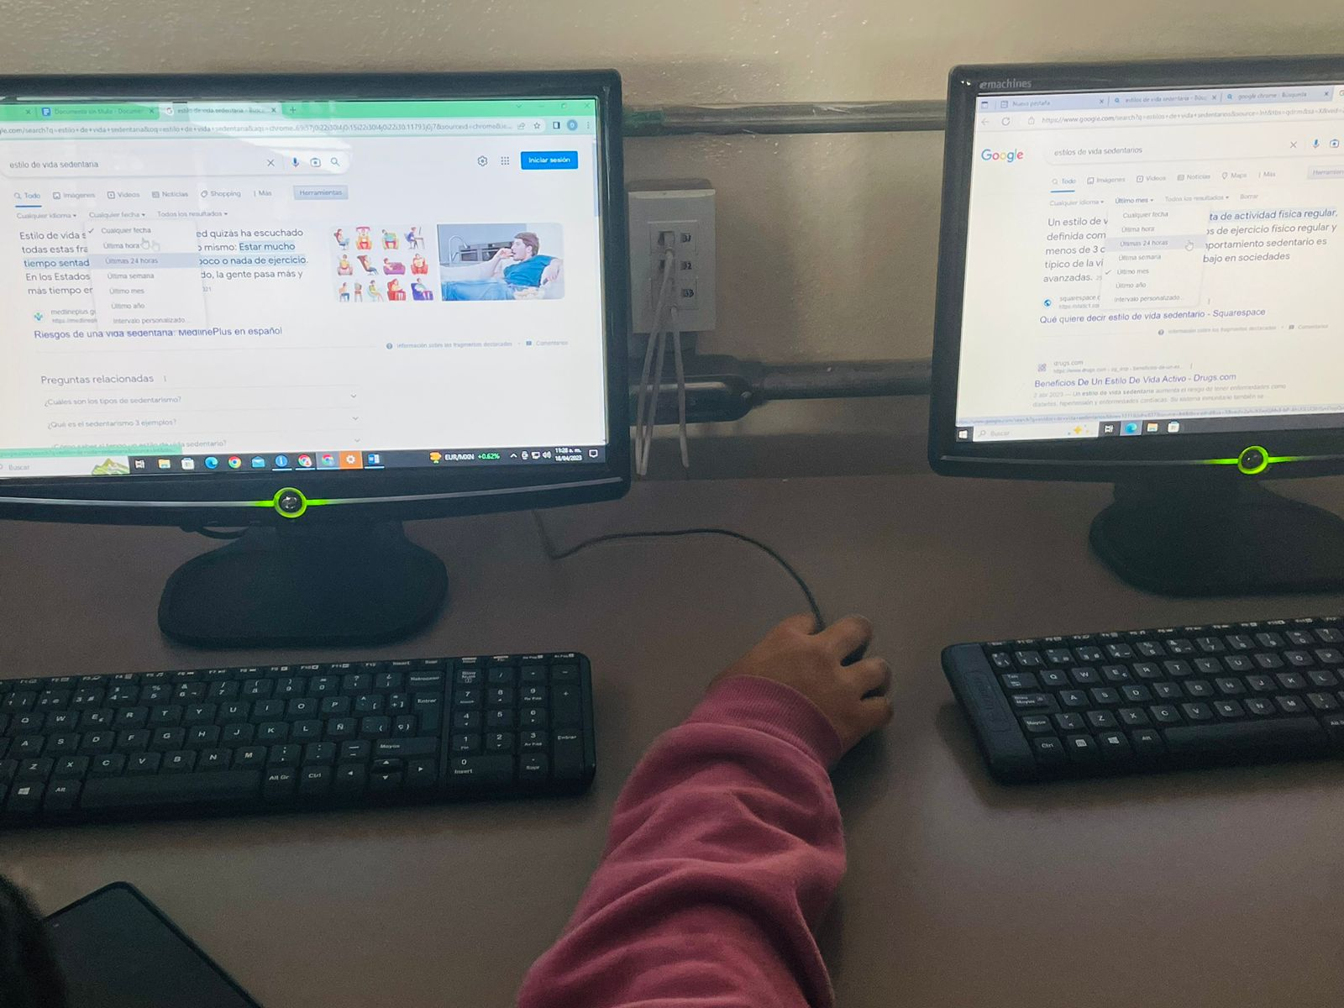
Descripción de Cierre
Mediante la presentación de Powerpoint elaborada por los alumnos del equipo D presentarán a todo el grupo.
Con el fin, que de forma individual y por escrito los alumnos realicen un tríptico para plasmar el resultado de lo investigado.
MATERIALES: Presentación power point, hojas blancas para tríptico, plumas y colores

Slide 36
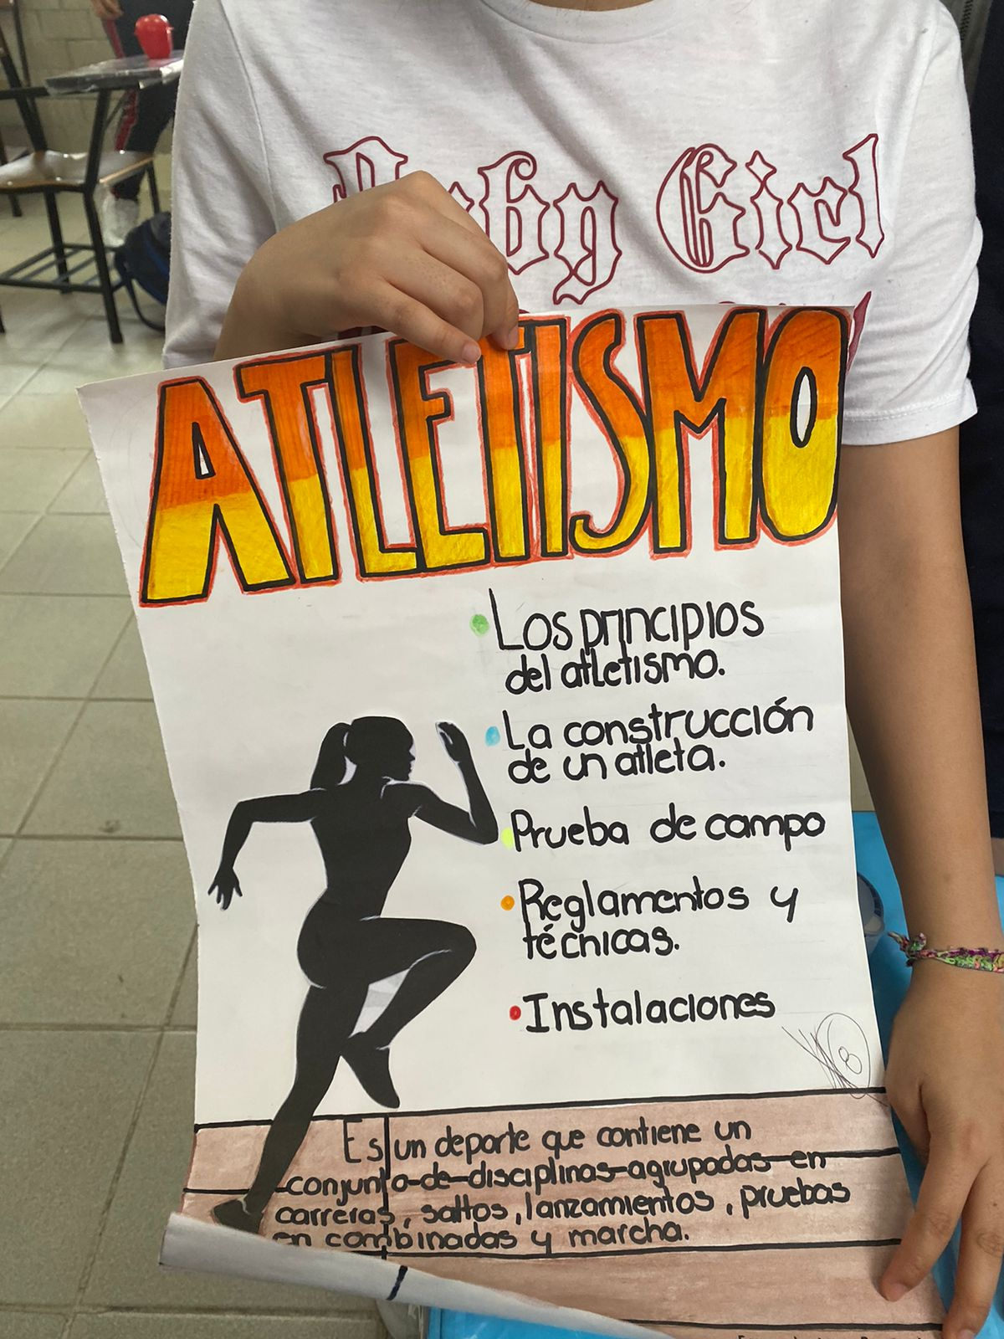
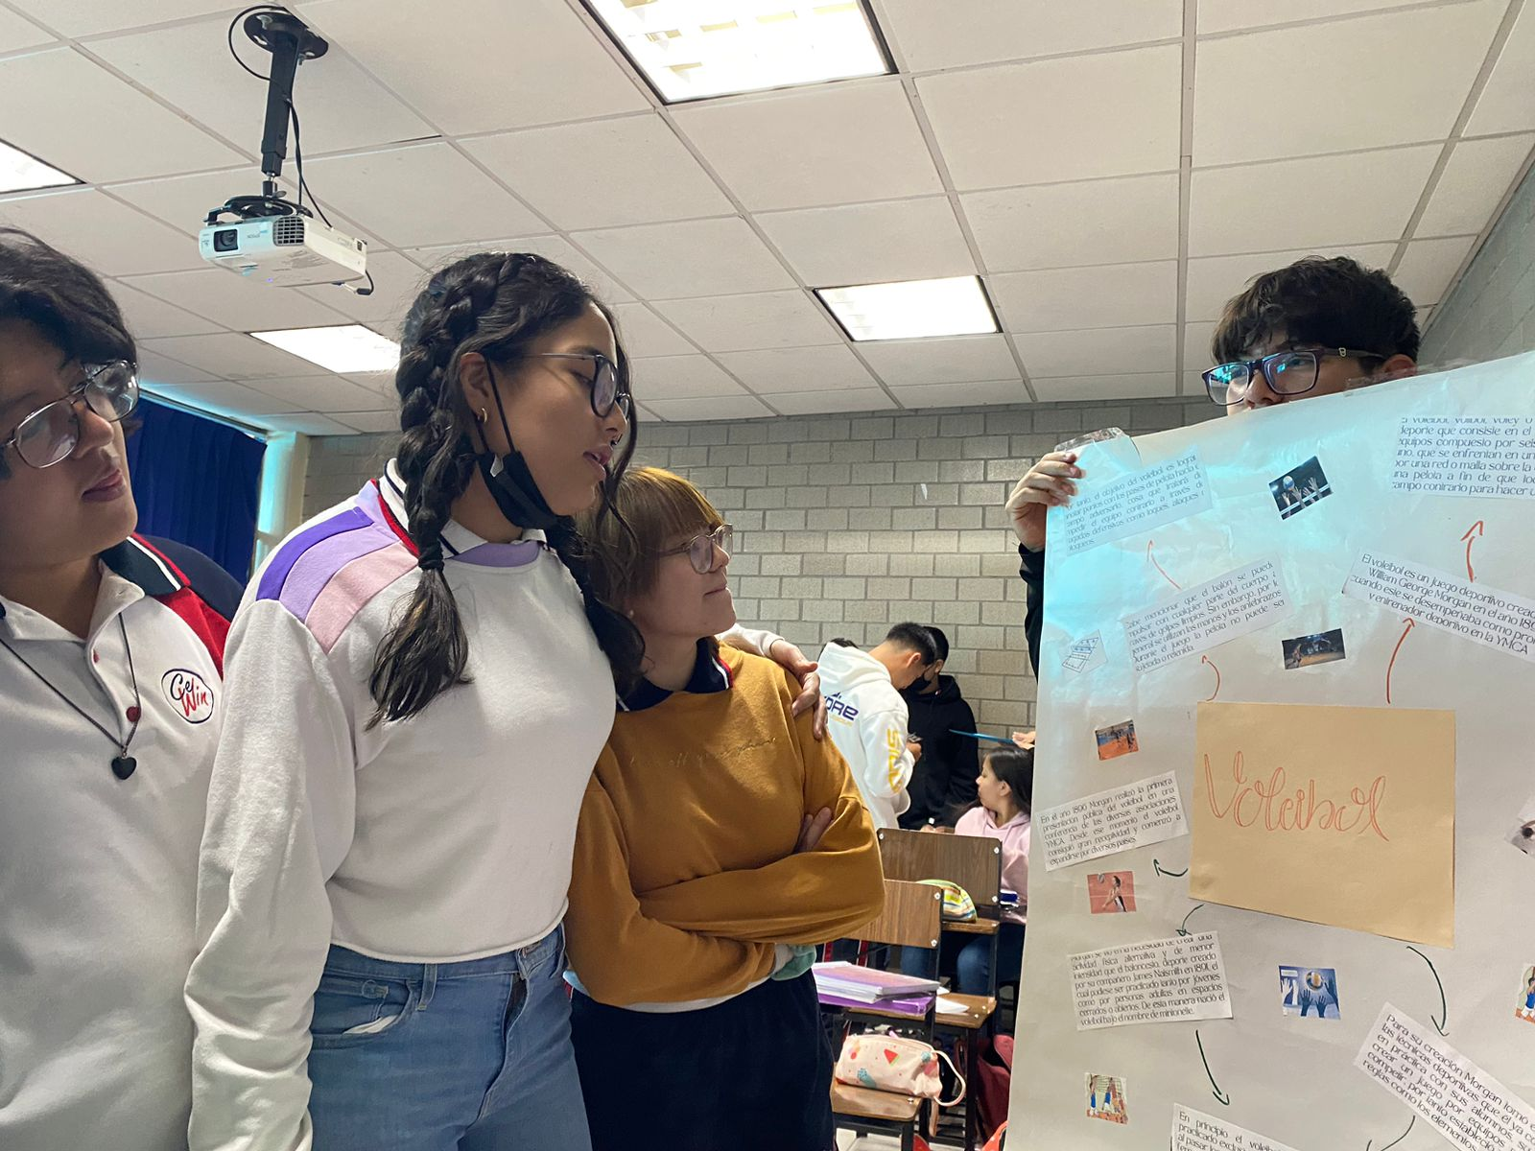
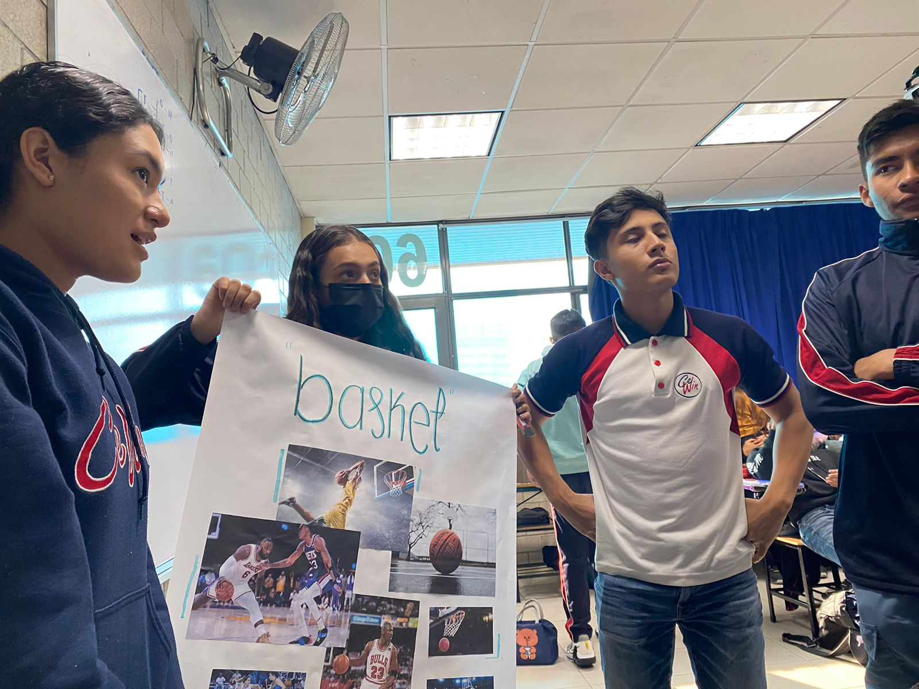
Descripción de lo que se hará con los resultados.
Los alumnos elaborarán una campaña de difusión con tríptico y carteles, sobre la importancia de las actividades físicas.

Slide 37
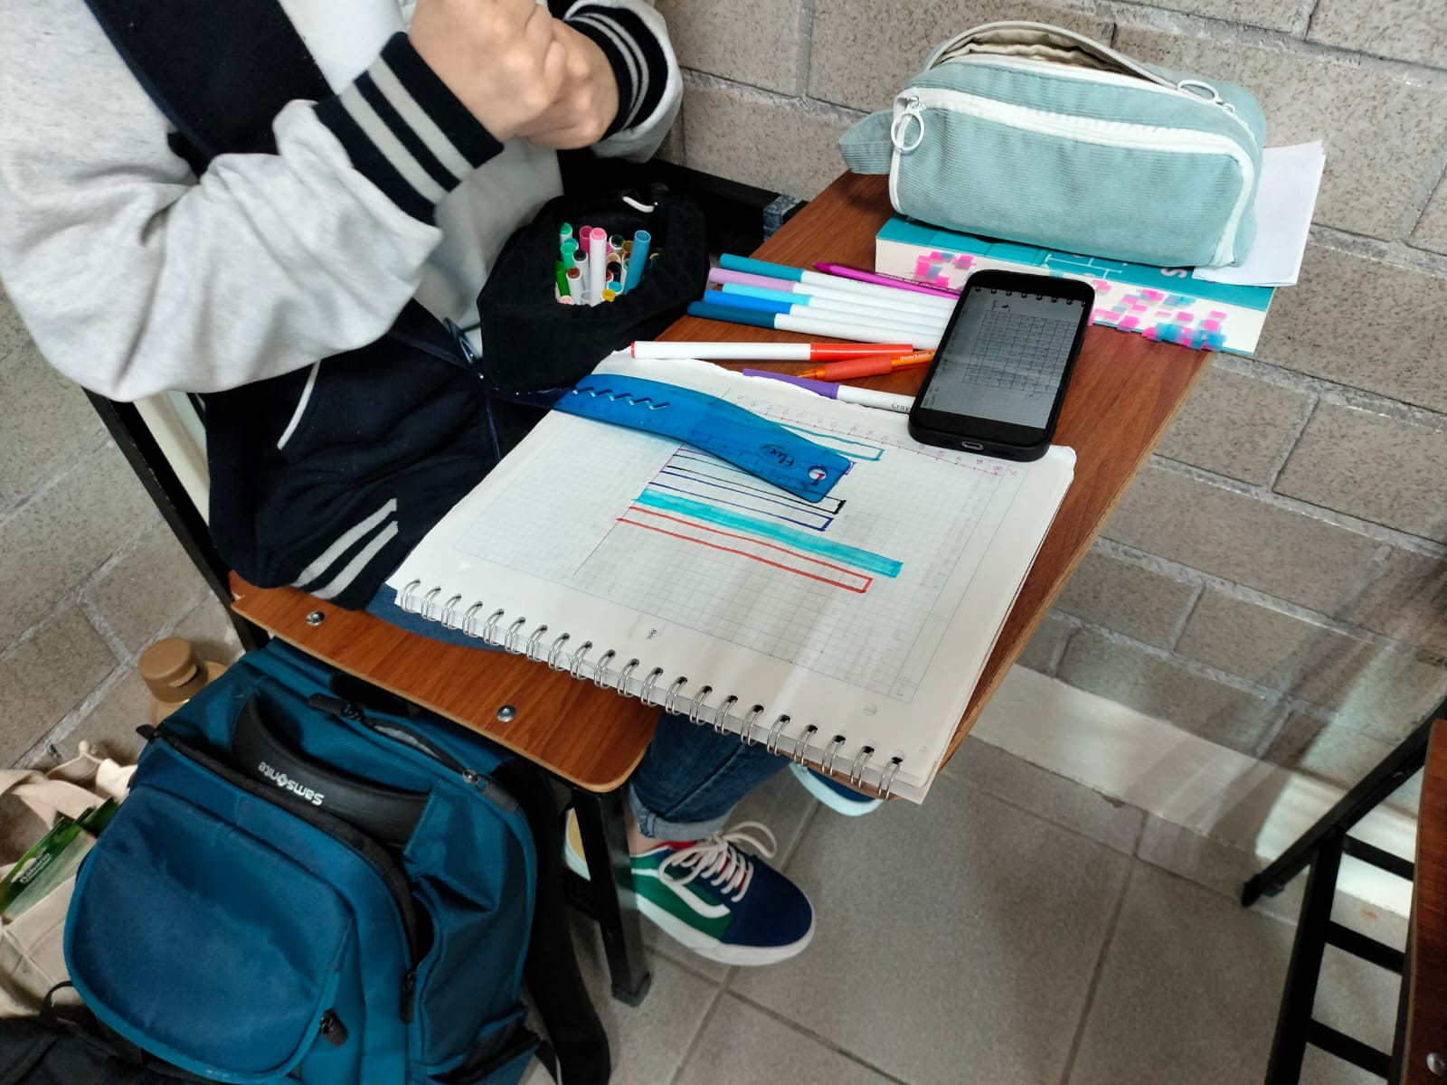
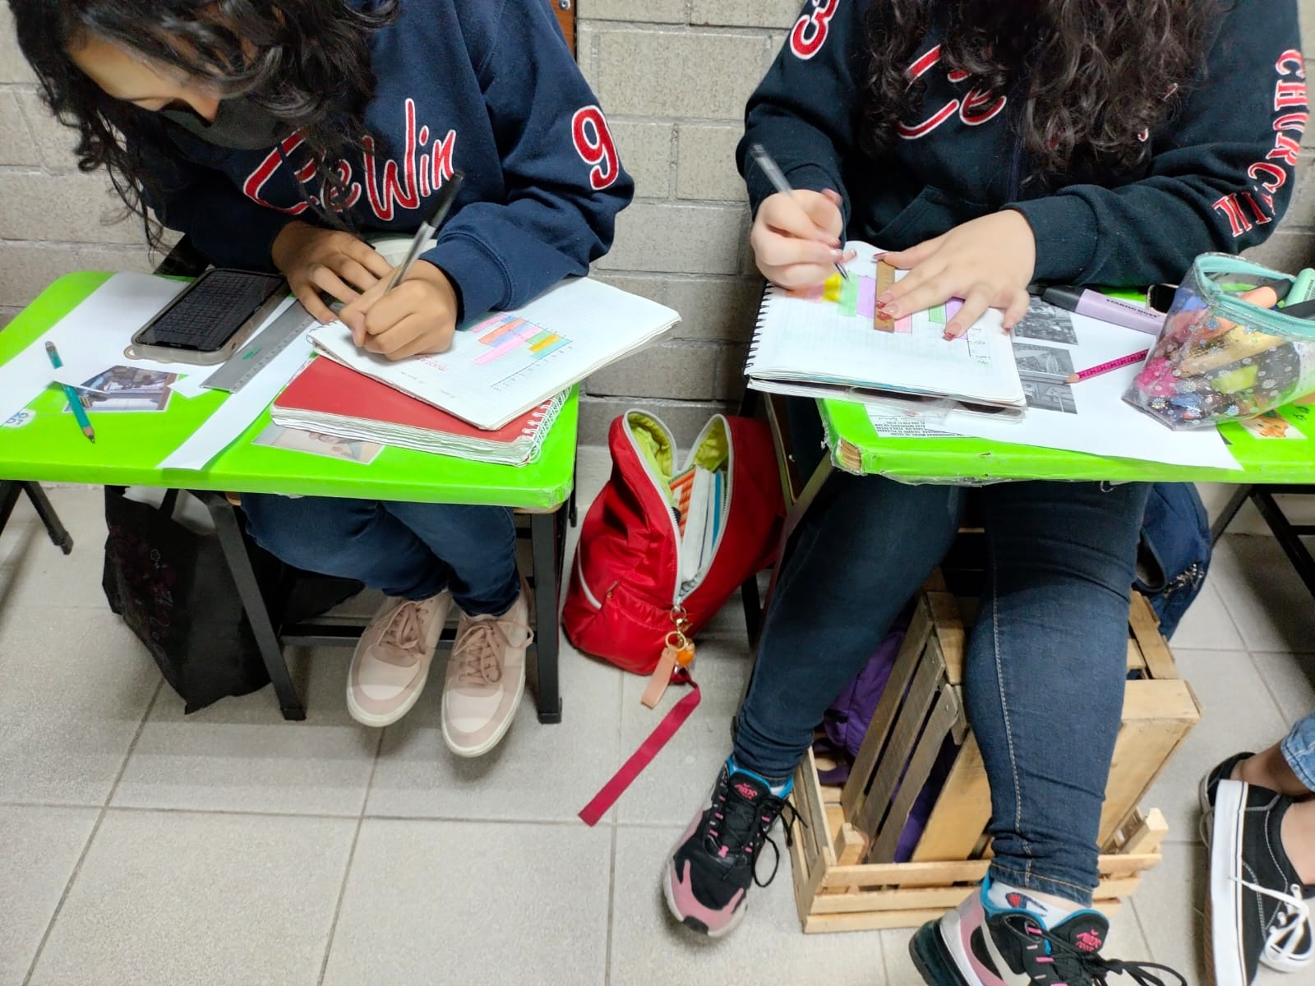
Análisis de Resultados
Logros planeados, que el alumno mediante lo expuesto, reflexione sobre su estilo de vida saludable.
Logros alcanzados , los alumnos por medio de investigaciones de conceptos, lograron identificar la importancia de la práctica física, los hábitos alimenticios y salud mental en su estilo de vida.
Aspectos a mejorar, el que el alumno dedique un tiempo dependiendo de acuerdo a sus necesidades y áreas de oportunidad, para lograr una estilo de vida saludable.

Slide 38
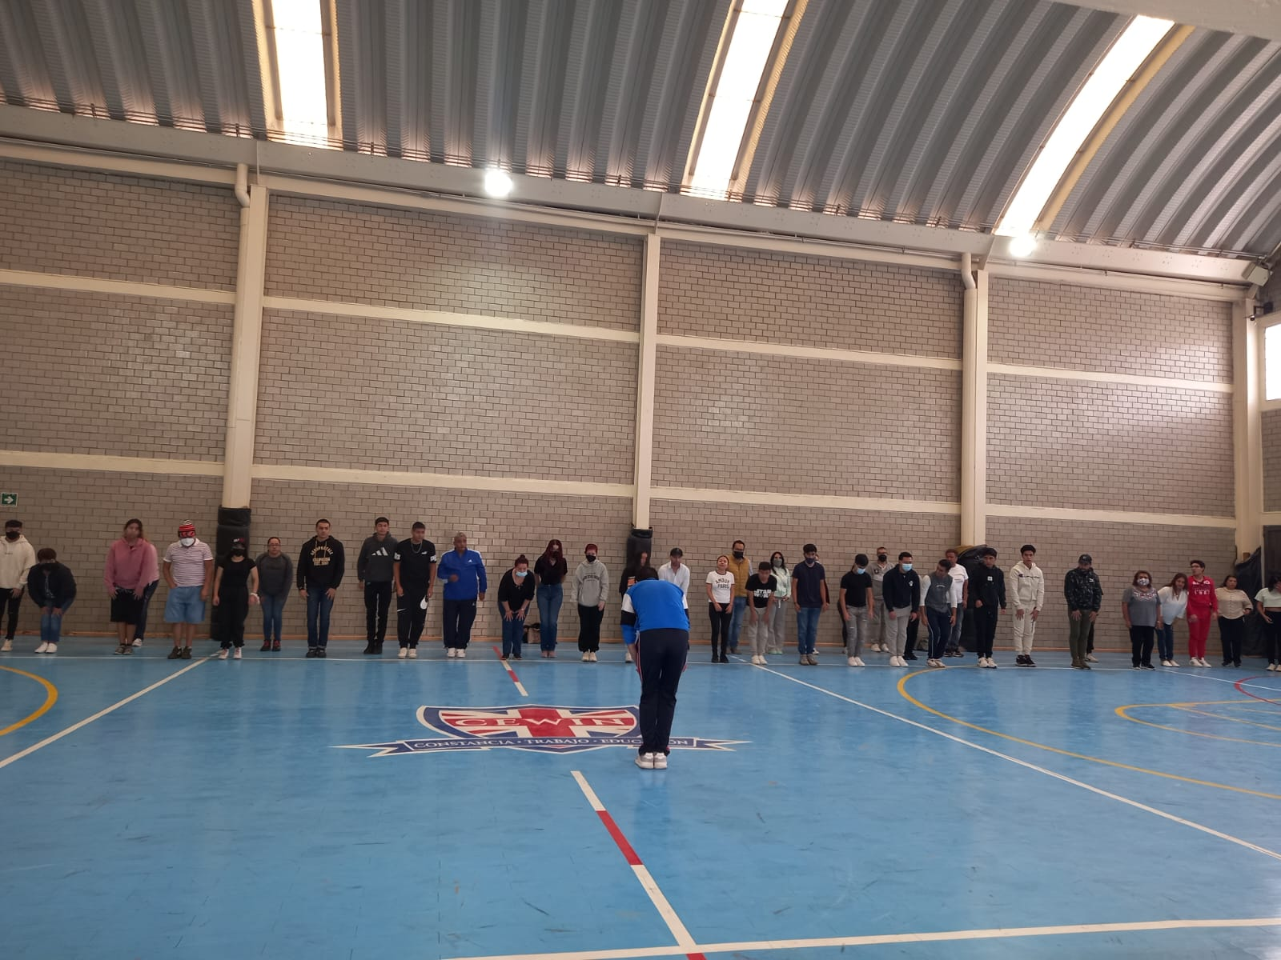
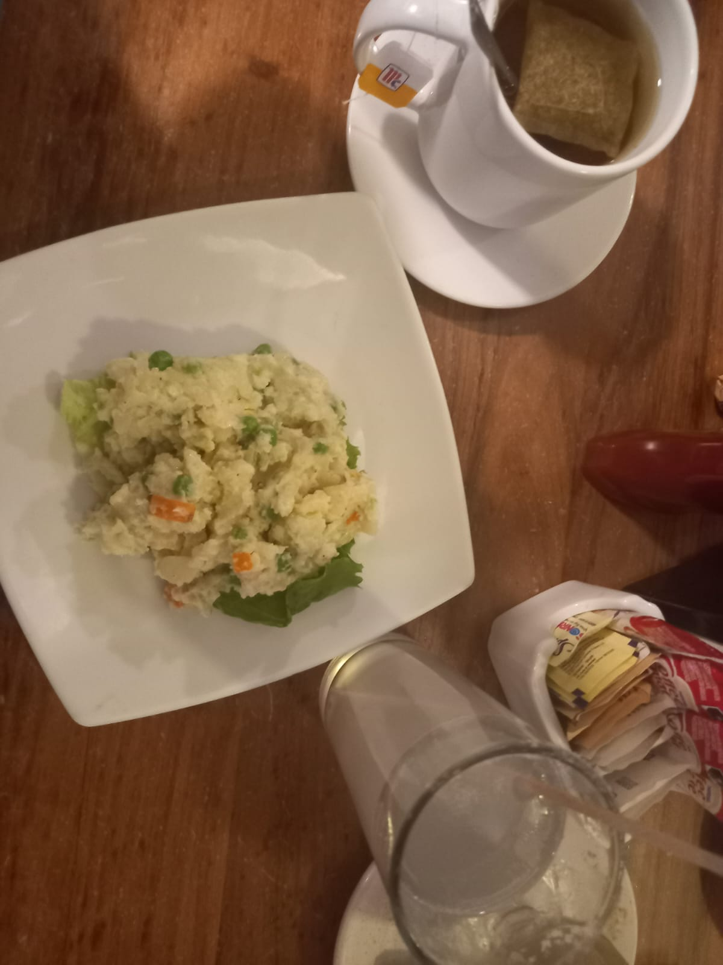
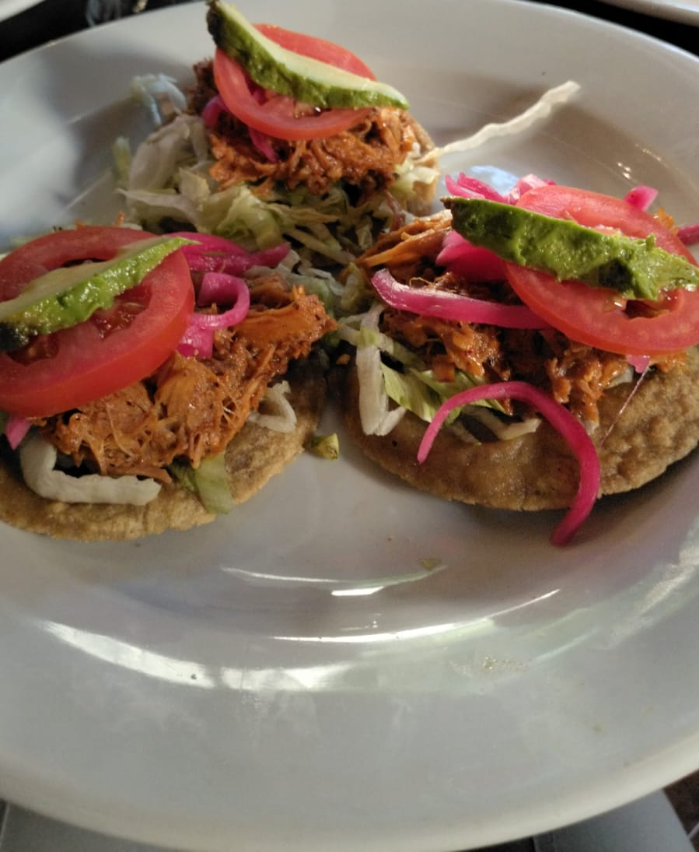
Toma de decisiones
Basado en logro de nuestros resultados, los alumnos empezaron a realizar modificaciones en su estilo de vida y crearon conciencia de la importancia que tiene en esta etapa tan importante, para su futuro.

Slide 39
Actividad Interdisciplinaria de desarrollo A: “Encuesta para analizar estilos de vida saludables y no saludables”
Objetivo:
Evaluar la calidad de vida de la comunidad educativa a través de una encuesta que permitirá analizar cómo se encuentra nuestra en: activación física, hábitos alimenticios, hábitos de control emocional y hábitos intelectuales y con los resultados tomar decisiones de la aplicación y adaptación de nuestra próximas actividades.
Grado: 5to
Fechas: Del 16 de enero al 20 de enero.
Materias: Informática, Introducción al Derecho, Orientación Educativa, Educación
Física

Slide 40
Conceptos por asignatura
- Informática: habilidades digitales, análisis de datos
- Orientación: Habilidades
autoconocimiento
emocionales, identidad y
Introducción al derecho: Derecho a la salud y a la alimentación de calidad.
Educación Física: Práctica motriz, ejercicio y deporte
Fuentes
Alvira, F.. (2011). La encuesta: una perspectiva general metodológica. España: Consejo Editorial de la Colección de Cuadernos Metodológicos.
Promoción y Educación para la Salud, (13 julio 2018),Habilidades para la vida, Recuperado por Habilidades para la Vida | Promoción y Educación para la Salud

Slide 41
Justificación
Con el fin de generar los datos necesarios para conocer la calidad de vida que tiene la población de quinto año, se considera necesario realizar una encuesta acerca de los hábitos y comportamientos identificando elementos medibles para distinguir los distintos tipos de elementos que puedan afectar o favorecer los estilos de vida saludables.

Slide 42
Descripción de apertura
El (fecha) se realizará una reunión entre profesores encargados y el grupos para dividir el trabajo en tres equipos bajo la supervisión de los profesores quedando los roles de la siguiente manera:
Equipo 1- A: Se encargará de elaborar la encuesta.
Equipo 2- B: Se encargará de aplicar la encuesta.
Equipo 3- C: Se encargará de analizar y graficar resultados de
encuesta
Esta reunión servirá para explicar a los alumnos en qué consiste cada uno de los roles de equipo y poder resolver dudas, además se les explicará la fecha en que se realizará la actividad.
Cada equipo contará con rúbrica para cada sección de trabajo.
MATERIALES: Rúbrica, Proyector, PC, Presentación de Power Point y Salón Audiovisual.

Slide 43
Descripción de Desarrollo
Se realizan juntas con sección A, B y C con los profesores
encargados para conocer el avance y/o término de su tarea.
En los días (fecha) el primer equipo se encargará de desarrollar las preguntas que comprenderán aspectos de vida físicos, emocionales e intelectuales además de hábitos alimenticios. Cada alumno de este equipo contribuirá con una pregunta que serán enviadas por correo a los profesores para que puedan ser revisadas.
El segundo equipo se encargará de aplicar las encuestas por medio de un formulario en Google compartiendo el link con la población tanto estudiantil como de docentes, además de contabilizar las mismas. Esto se realiza el día (fecha)
MATERIALES: Salon Audiovisual, Presentación de Power Point

Slide 44
Descripción de Cierre
Los días (fecha) el tercer equipo se encargará de tabular la información y realizar estadísticas. Se encargará de compartir los resultados con el resto de la comunidad escolar por medio de una red social que será decidida entre los profesores y alumnos involucrados.
Se entrega un trabajo de reflexión escrito por parte de cada equipo sobre los resultados que se obtuvieron a partir de la encuesta.
Estos datos servirán para el desarrollo y complementación de las siguientes actividades disciplinarias e interdisciplinarias, nos dará un panorama para saber que se puede mejorar al analizar los hábitos de vida de los alumnos.
Materiales: Red social, computadora, celulares.

Slide 45
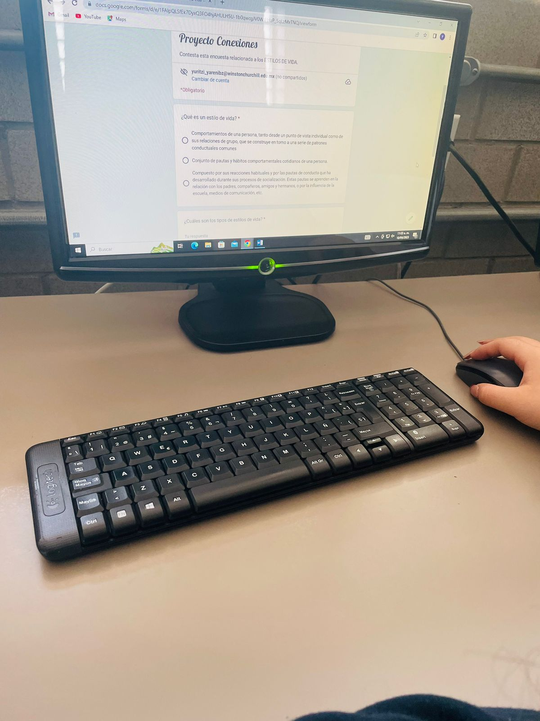
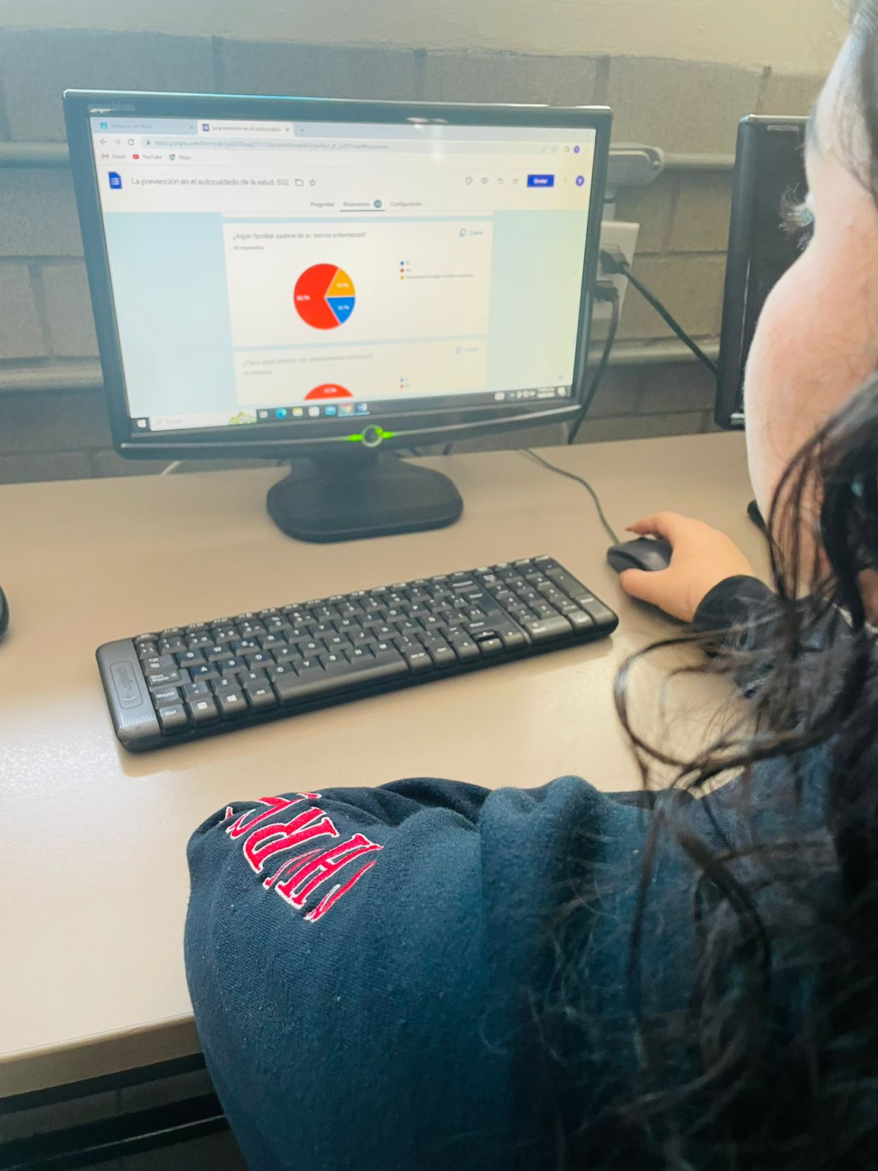
Descripción de lo que se hará con los
resultados.
Con los resultados se determina el estilo de cada alumno, para clasificar en dos grupos; sedentarios y saludable.

Slide 46
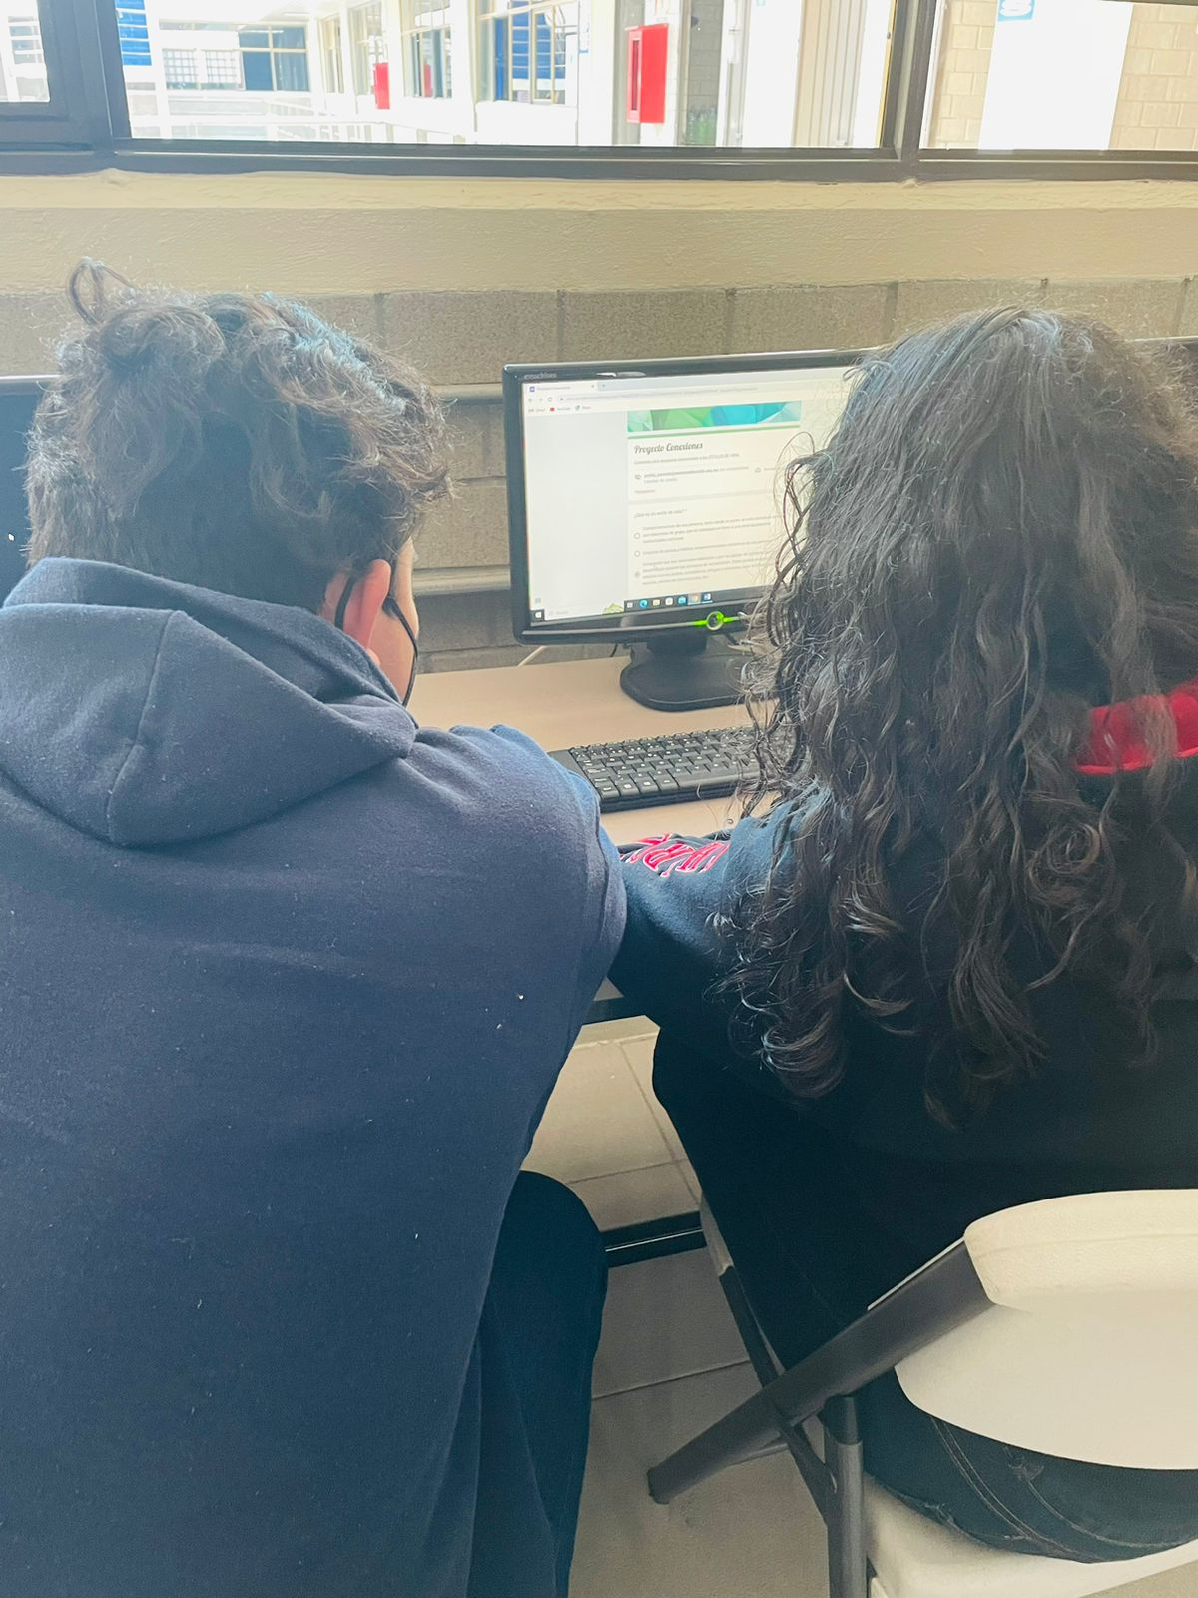
Análisis de Resultados
Logros planeados, que cada alumnos adquiriera un rol, para lo establecido en esta etapa.
Logros alcanzados, elaboración y aplicación de encuesta a toda la población.
Aspectos a mejorar, el tiempo de la entrega de los resultados trabajados por la encuesta.

Slide 47
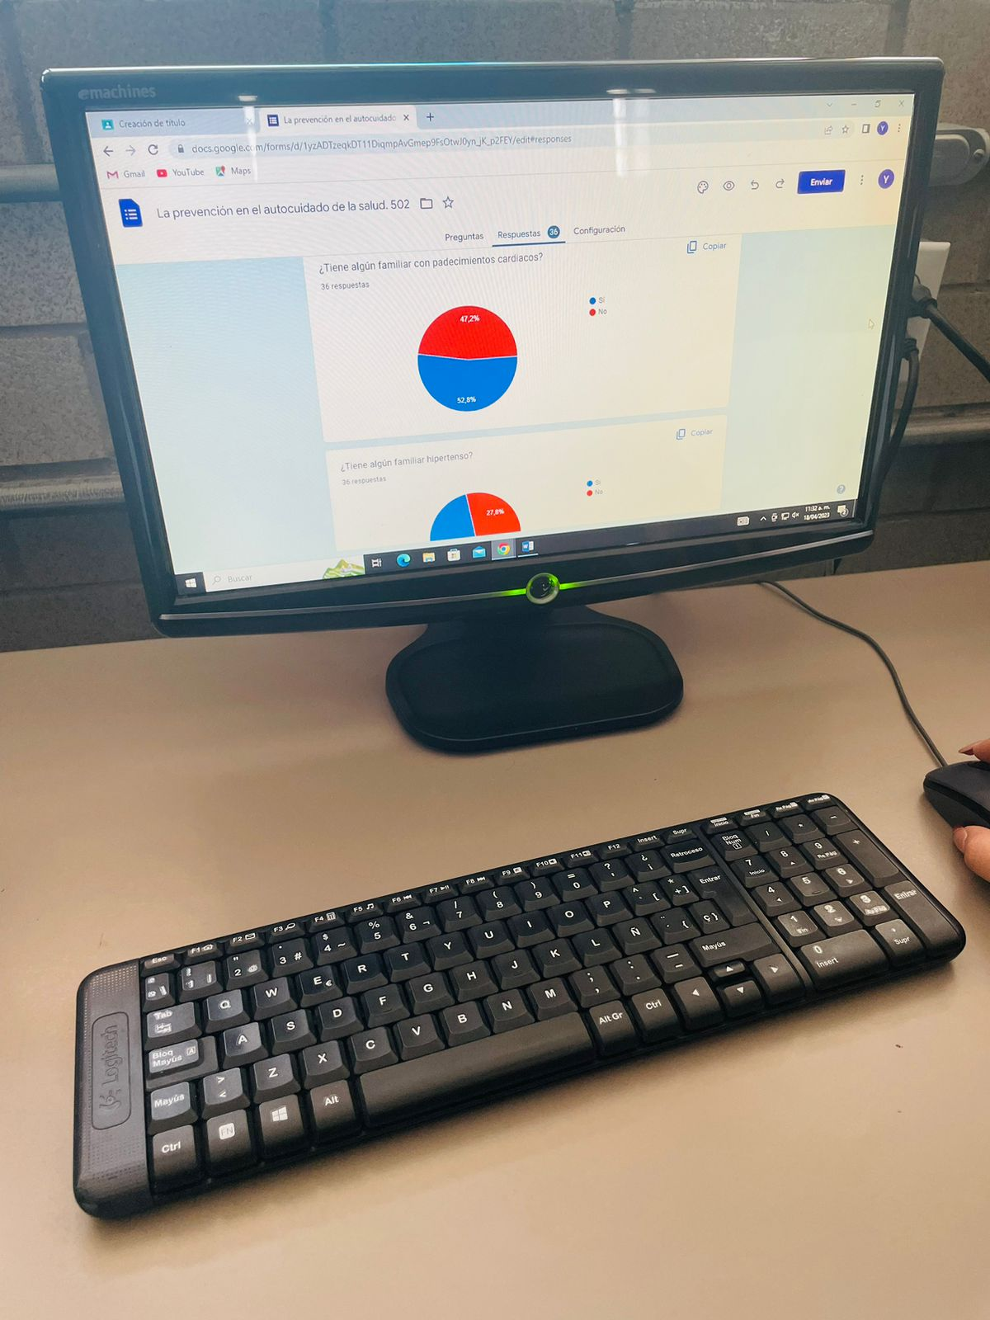
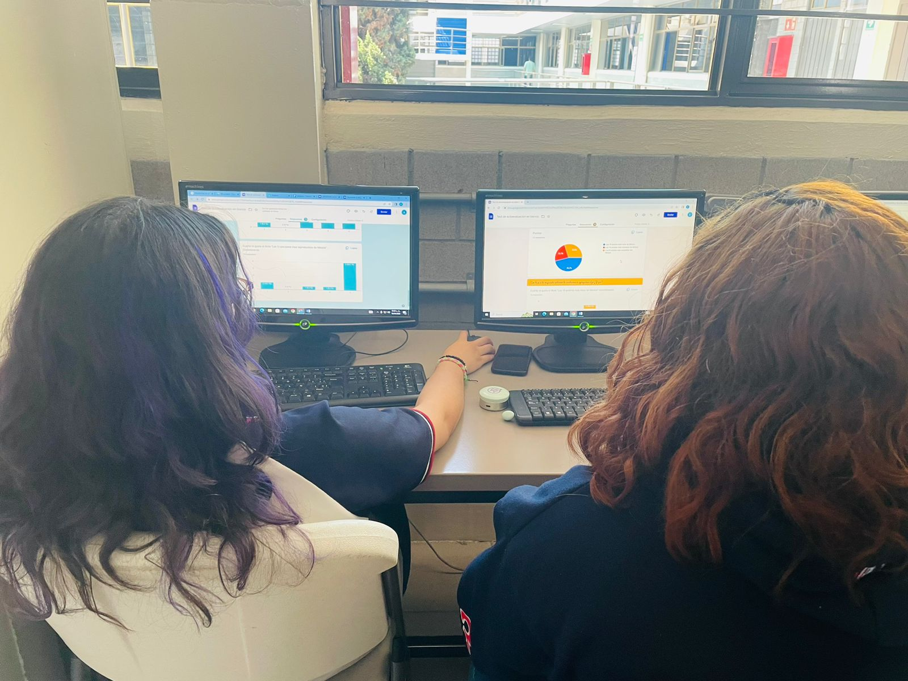
Toma de decisiones
Se analizó los resultados de las encuestas, determinando la estrategia a seguir para cada grupo, de acuerdo a la clasificación.

Slide 48
Actividad Interdisciplinaria de desarrollo B:
“Formulario o diario de hábitos de vida saludable”
Objetivo: Que el alumno desarrolle y aplique un programa sobre sus hábitos de sueño, alimentación y ejercicio, a través de un registro diario durante una semana, para que con ello establezca un plan diario acorde a su edad y sus actividades cotidianas.
Grado: 5to
Fechas: Del 30 de enero al 03 de febrero.
Materias: Informática, Introducción al Derecho, Orientación Educativa y Educación Física.

Slide 49
Conceptos por asignatura
- Informática: habilidades digitales
Orientación: Manejo de emociones, convivencia
Introducción al derecho:Derecho a la salud y la alimentación sana.
Educación Física: Práctica motriz, ejercicio y deporte
Fuentes
Sanz Elena, 2019, Cómo Manejar las emociones de manera eficaz
Recuperado de: https://lamenteesmaravillosa.com/como-manejar-las-
emociones-de-manera-eficaz/

Slide 50
Justificación
Identificar sus hábitos de alimentación, sueño y actividad física que realicen, permitirán que el alumno reflexione que de no tenerlos pueden ocurrirle trastornos metabólicos que llevan a un incremento de peso. Por ello, es importante implementar un programa, a través de un registro diario que lleve a una mejora de la calidad de vida de nuestra comunidad escolar.

Slide 51
Descripción de apertura
En esta fase los estudiantes del grupo de quinto, elaboran un programa que recomiende y/o sugerencias para actividades diarias de cómo debe ser sus hábitos de sueño, alimentación y ejercicio.
Se establecen equipos de trabajo para distribución de la actividad,
durante las siguientes fases, los cuales quedan de la siguiente manera:
Equipo A: Se encargará de elaborar un cartel informativo con el programa de temas; hábitos alimenticios, el sueño y el ejercicio.
Equipo B: Se encargará de distribuir el cartel entre la comunidad de la institución, así como de subirlo a las redes sociales la tabla o formulario, bien podrán usar alguna red social para ello.
Equipo C: Se encargará de recopilar la información después de una
semana de prueba.
Cada equipo contará con rúbrica para cada sección de trabajo. MATERIALES: Rúbrica, Proyector, PC, Presentación de Power Point.

Slide 52
Descripción de Desarrollo
1. Se realizan juntas con sección A, B y C con los profesores encargados para conocer el avance y/o término de su tarea.
1. El equipo B distribuye el cartel y a través de redes sociales con recomendaciones y/o sugerencias sobre hábitos de sueño y alimentación y ejercicio.
1. El equipo C se encargará de elaborar y de aplicar el formulario de Google, para conocer el impacto del su programa, además de contabilizar las mismas.
MATERIALES: Salón Audiovisual, Presentación de Power Point.

Slide 53
Descripción de Cierre
Mediante carteles, y una rúbrica proporcionada por el equipo de profesores, los estudiantes exponen y evaluando lo que implica llevar un estilo de vida saludable, a considerando los resultados de su diario, actividad B y las encuestas de la actividad A; la comunidad escolar; mismos que se elaborarán un plan de acción y sugerencias para proponer una vida saludable. Mismo que se verá reflejado en las actividades individuales.

Slide 54
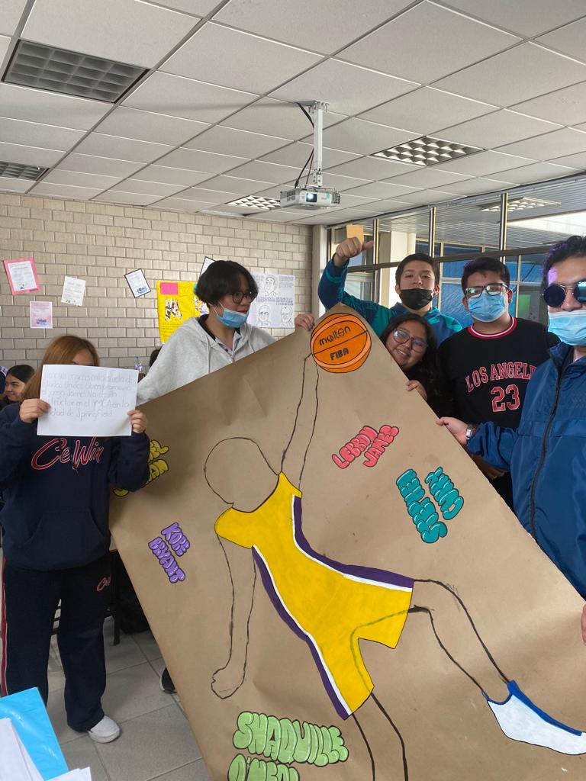
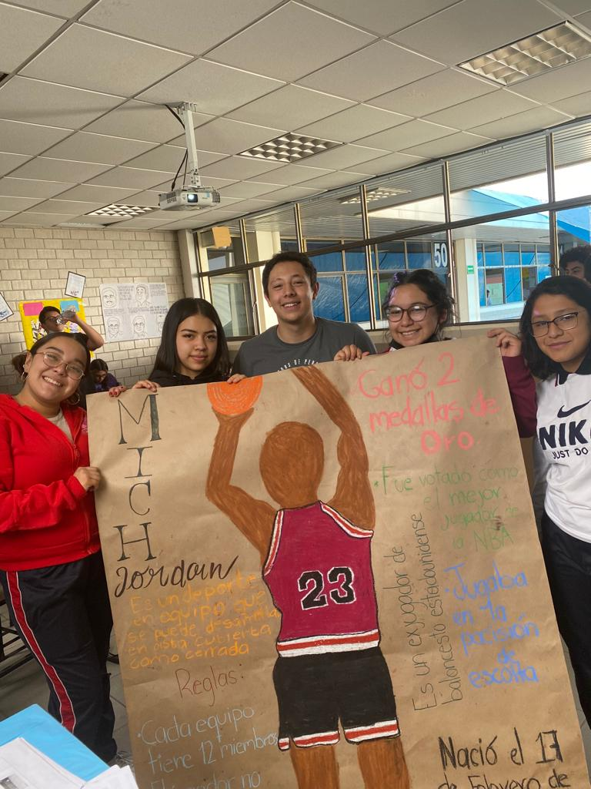
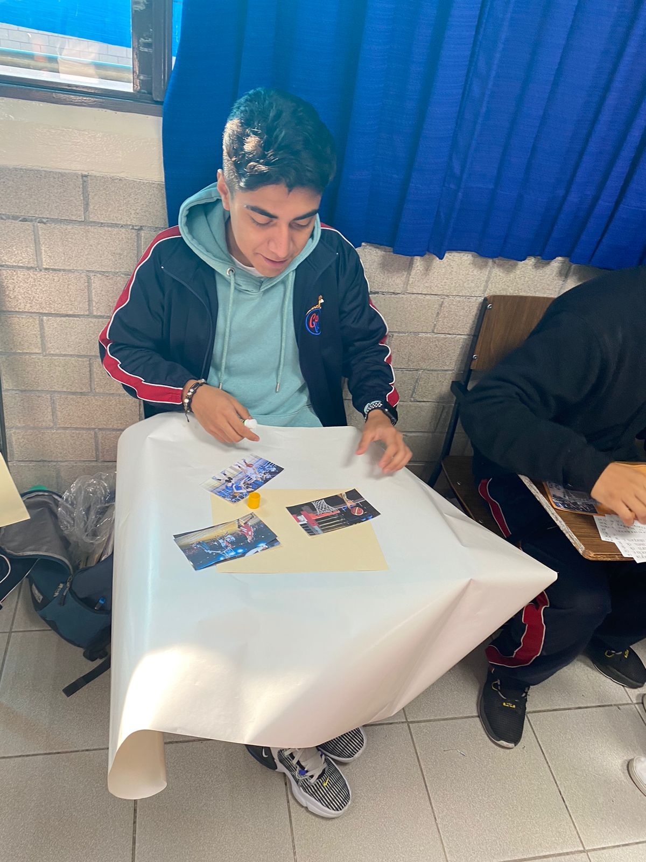
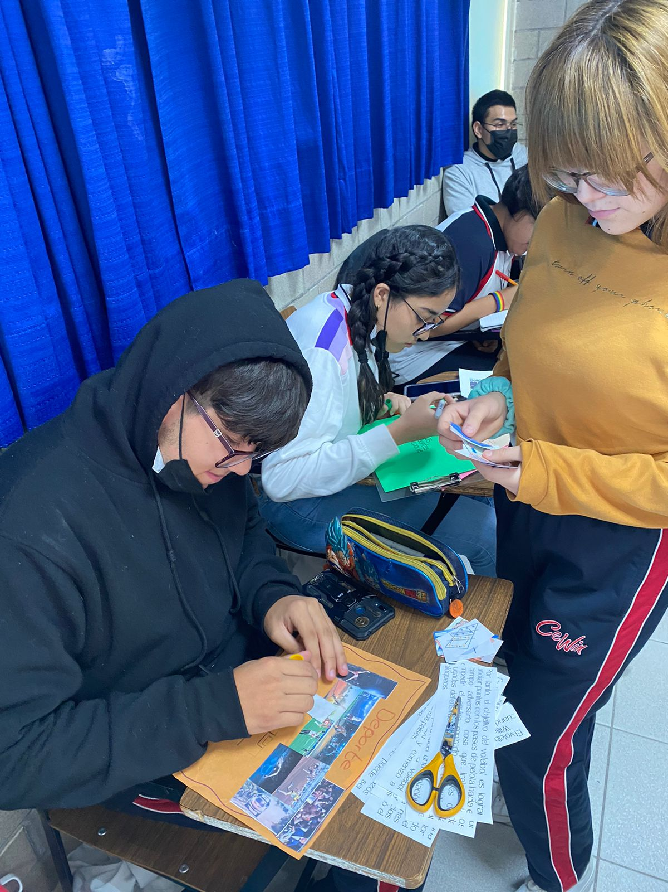
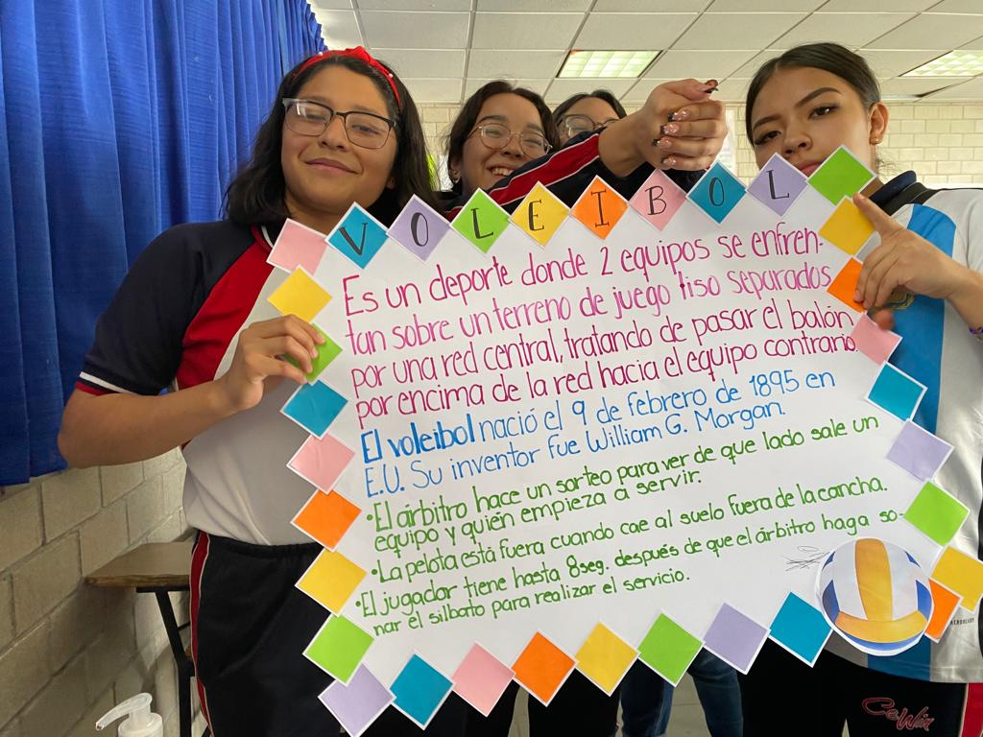
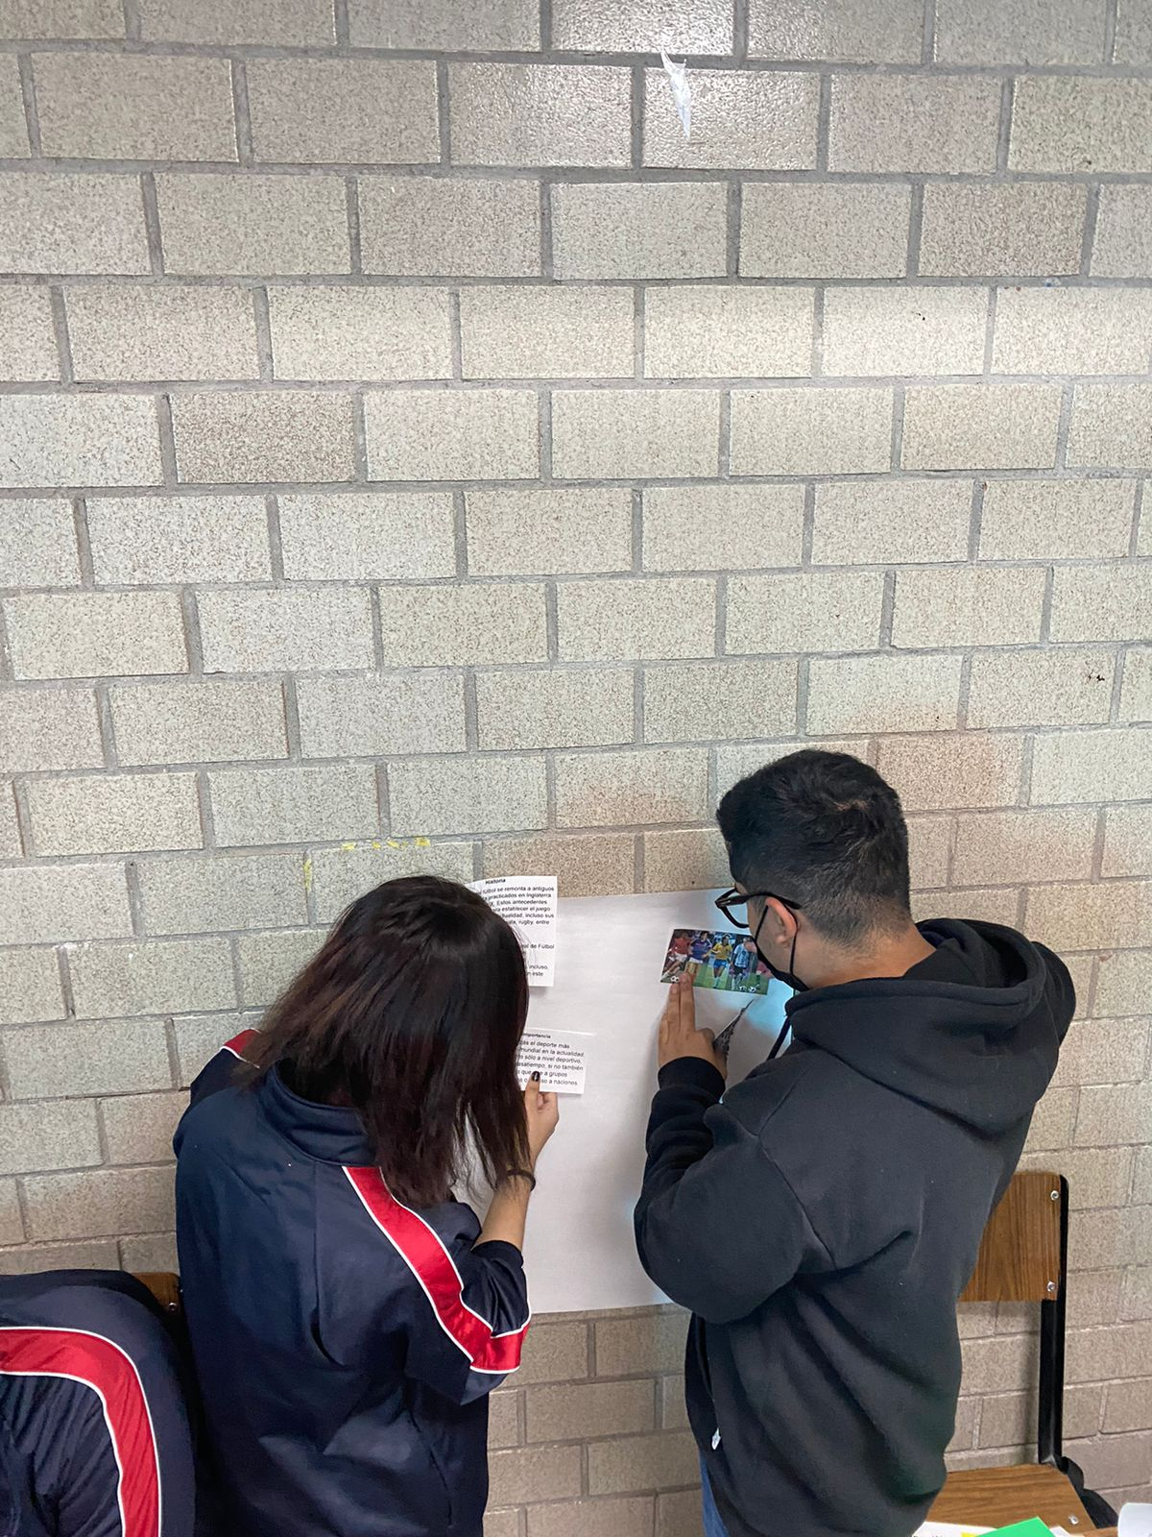
Descripción de lo que se hará con los
resultados.
Analizar los hábitos establecidos en el diario de los alumnos, para que se categoricen en el grupo de activos o sedentarios.
Concientizar a los alumnos y sociedad, a través de la información investigada y plasmada en los carteles de las consecuencias de los malos hábitos en su vida diaria y la repercusión que esto tendría a futuro.

Slide 55
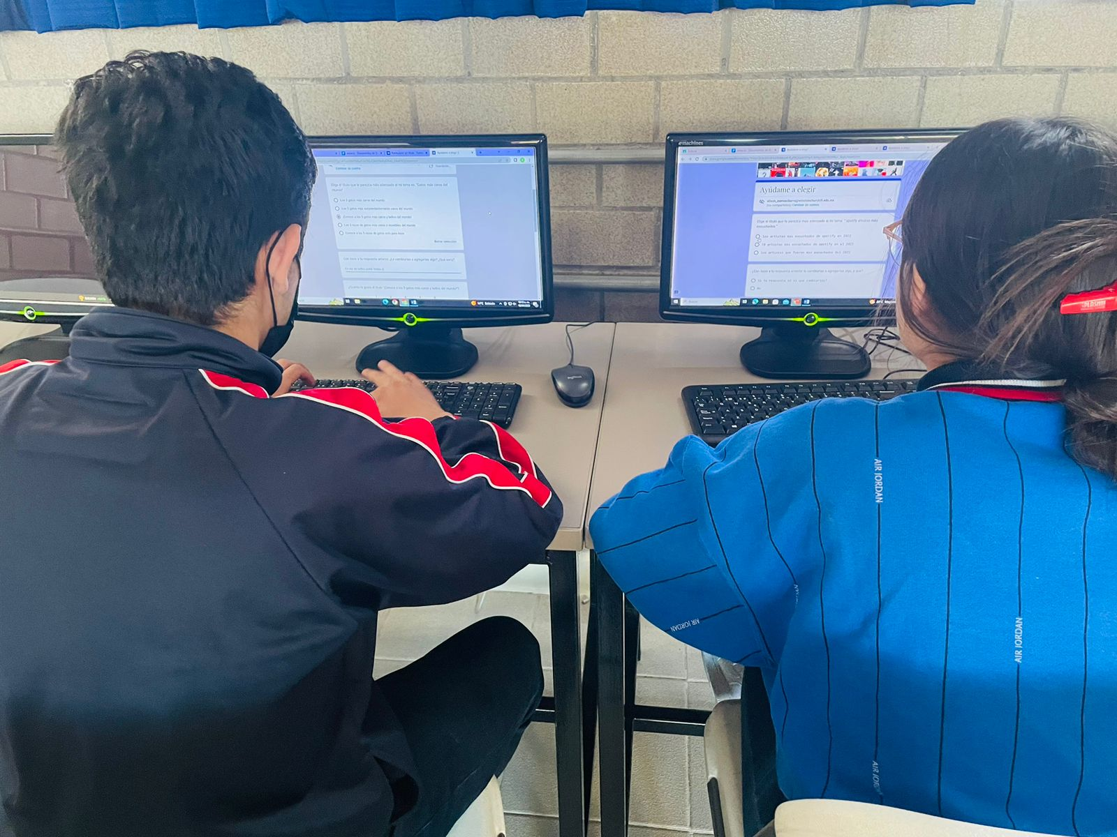
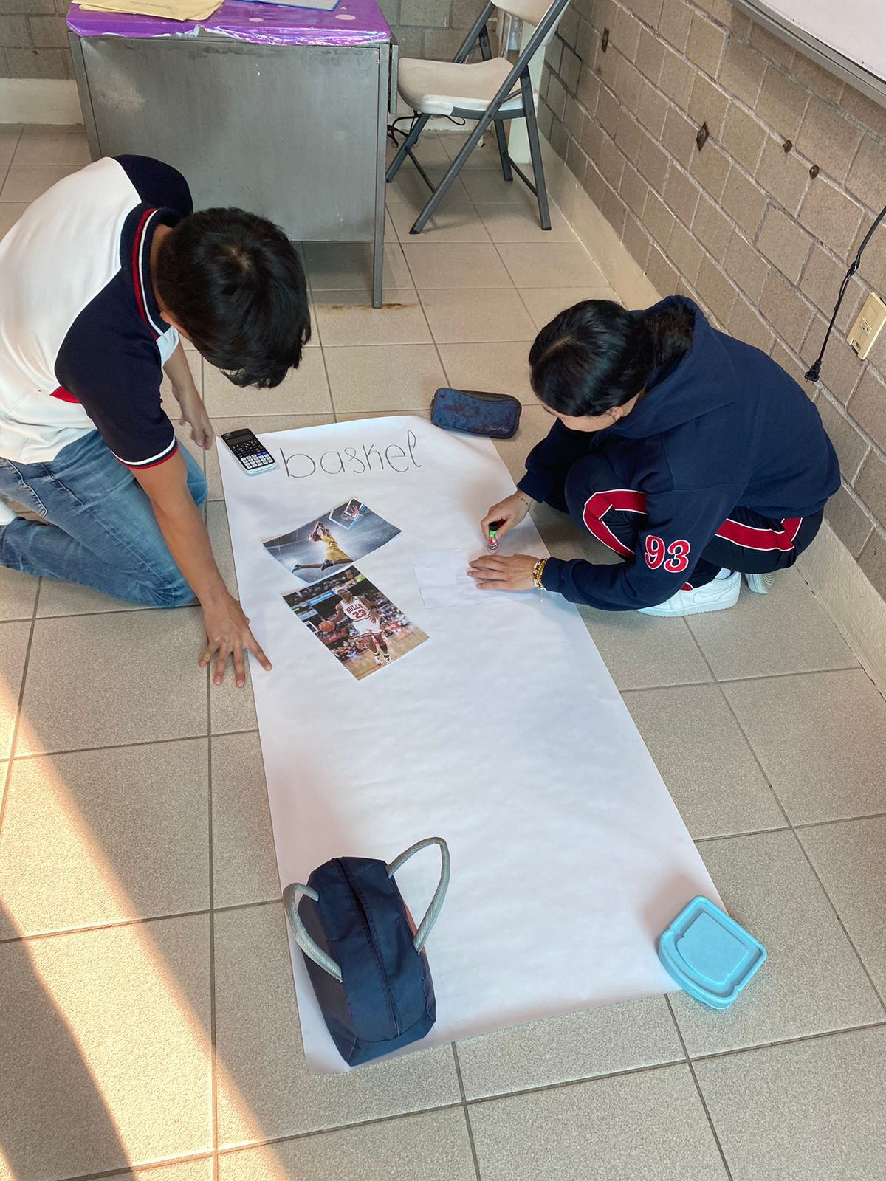
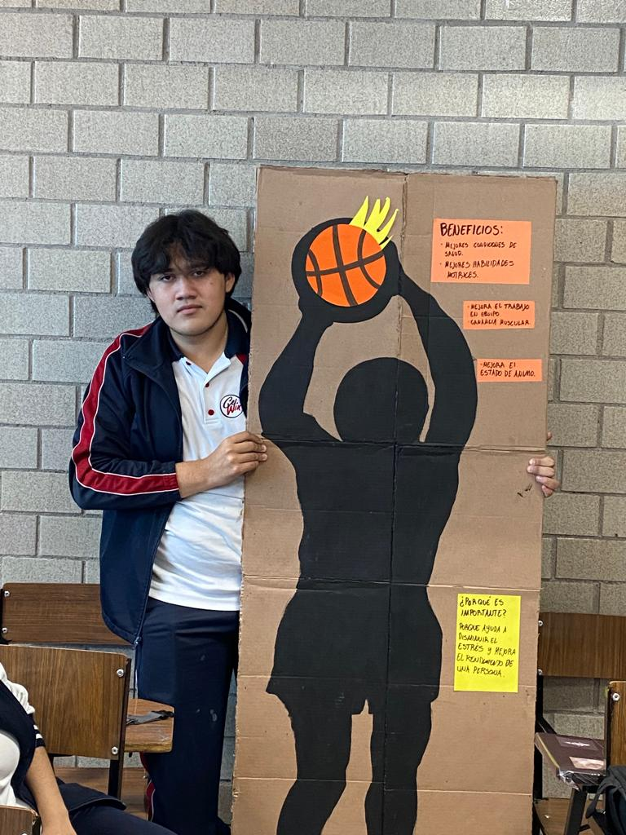
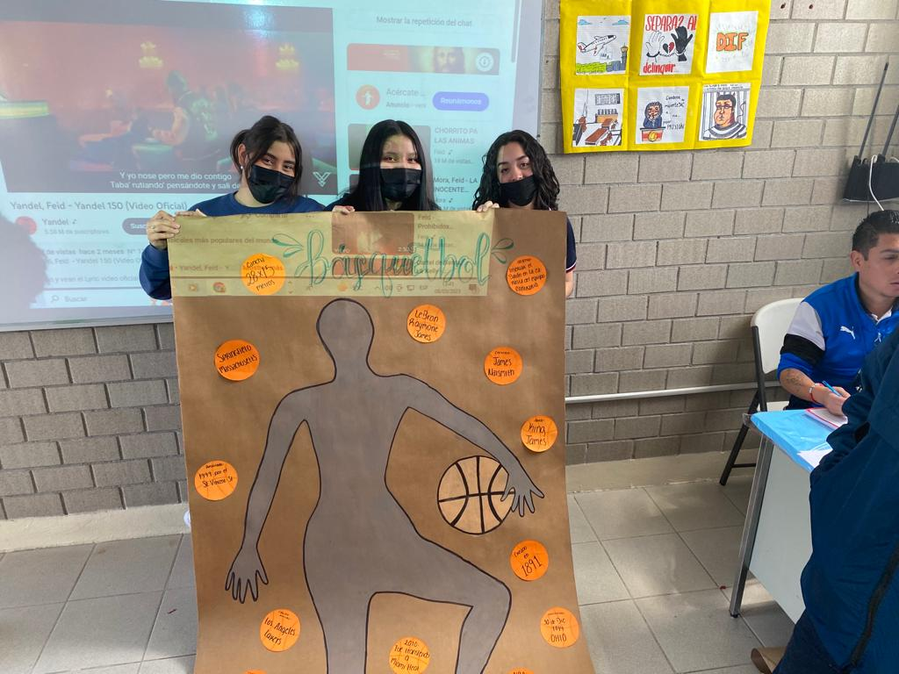
Análisis de Resultados
Logros planeados, que los alumnos logren ser conscientes de sus hábitos y las consecuencias de los malos hábitos.
Logros alcanzados, que mediante el uso de redes sociales, se logró el impacto de más población.
Aspectos a mejorar, la implementación de la tecnología, para la difusión de estos temas tan importantes.

Slide 56
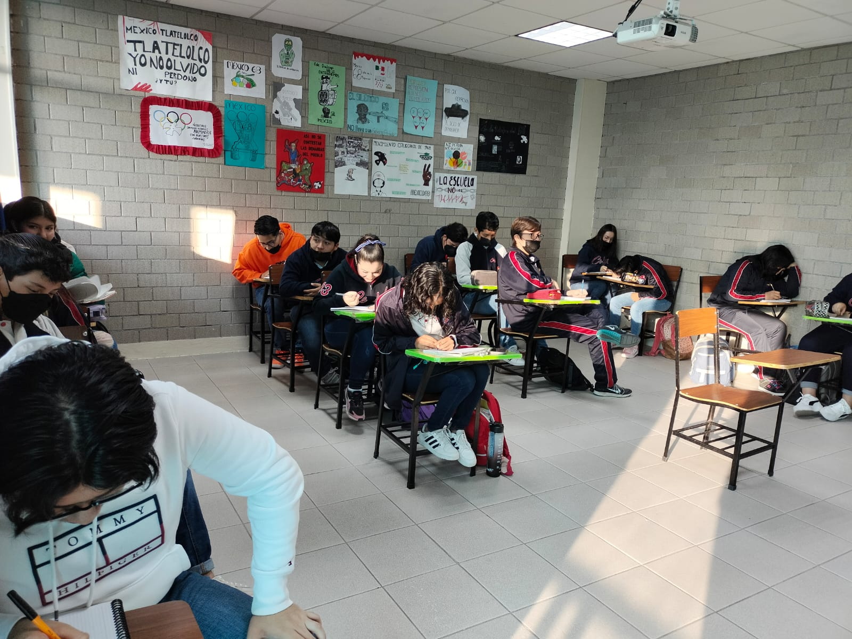
Toma de decisiones
Se instruirán a los alumnos para la elaboración de su rutina de ejercicio, para su vida diaria. Así como se les proporcionará sugerencias para mejorar su hábitos de alimentación y la importancia de las horas de sueño.

Slide 57
Actividad disciplinaria : Educación Física.
“Batería de Pruebas: fuerza, flexibilidad, resistencia,velocidad”
Objetivo: Que el alumno pueda tener un diagnóstico sobre su condición física y crear conciencia para poder llevar a cabo un plan de activación física de acuerdo a sus posibilidades y lograr una mejora.
Grado: 5to
Fechas: 07 al 17 de febrero
Materias: Educación Física

Slide 58
CONCEPTOS DE ASIGNATURA: Habilidades motrices básicas: Flexibilidad, Fuerza, velocidad y resistencia.
FUENTES:
Vasconcelos Raposo, A. (2005). Planificación y Organización del entrenamiento
deportivo. Madrid, España: Paidotribo.
Peral García C. (2009). Fundamentos Teóricos de las capacidades físicas. Madrid, España: Visión Libros.
Martínez López E. (2002). Pruebas de aptitud física. Barcelona, España: Paidotribo
Ortiz Rodríguez R. (2004). Tenis: potencia, velocidad y movilidad. Madrid, España:
INDE.
NSCA National Strength And Conditioning Association. (2007). Principios de entrenamiento de la fuerza y acondicionamiento físico: Madrid, España: Panamericana
Kraemer W. J. & Häkkinen K. (2006). Entrenamiento de la fuerza Entrenamiento de
la fuerza. Barcelona, España: Hispano Europea.
Brown L. E., National Strengh & Conditioning Association. (2007). Entrenamiento de la fuerza. Madrid, España: Panamericana.
Shephard R.J. & Astrand P.O. (2007). La resistencia en el deporte. Barcelona,
España: Paidotribo.

Slide 59
Justificación
Verificar el nivel de preparación en acondicionamiento físico de los alumnos para el desarrollo de pruebas físicas y así poder tener una mejora en su acondicionamiento físico y con ello una vida saludable.

Slide 60
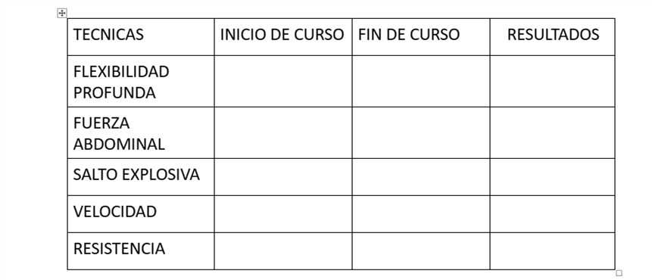
Descripción de Apertura
Inicialmente se formarán equipos para realizar cada una de las pruebas físicas diseñadas, se les asignará una a cada uno y ellos mismos podrán implementarlas.
Durante la sesión de Educación Física se les proporcionará el formato donde deben anotar sus resultados de la prueba. Ejemplo:
“BATERÍA DE PRUEBAS”

Slide 61
Descripción de desarrollo
Los alumnos deberán realizar cada prueba física descrita contabilizando los datos obtenidos en su ejecución mediante el registro en la tabla que se les asignó en la apertura y, por consiguiente, poder identificar los avances obtenidos mediante su aplicación y desarrollo.

Slide 62
Descripción de cierre
Al finalizar el tiempo establecido, se aplicará nuevamente la batería de trabajo inicial para poder realizar una comparación y medir el nivel de avance que se ha tenido al momento.
Los criterios de evaluación se regularán de acuerdo al siguiente tabulador:
4 a 5 | BUENO
2 a 3.5 | REGULAR
0 a 1.5 | REQUIERE APOYO

Slide 63
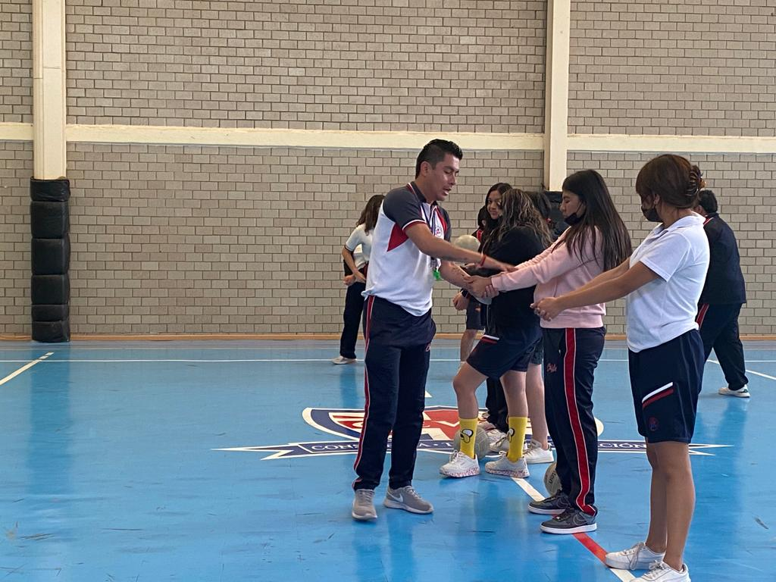
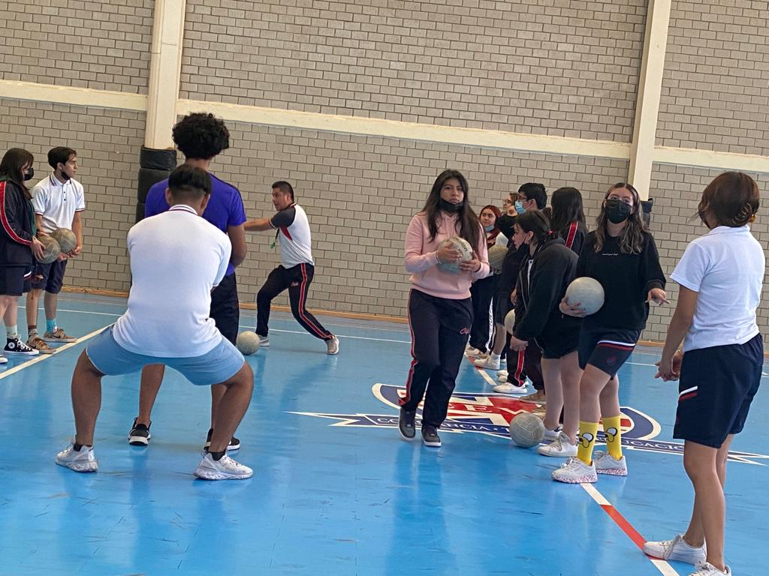
Descripción de lo que se hará con los resultados.
Crear consciencia con sus propios resultados de acuerdo a la gráfica de semáforo, catalogándose a si mismos; rojo, verde o amarillo.

Slide 64
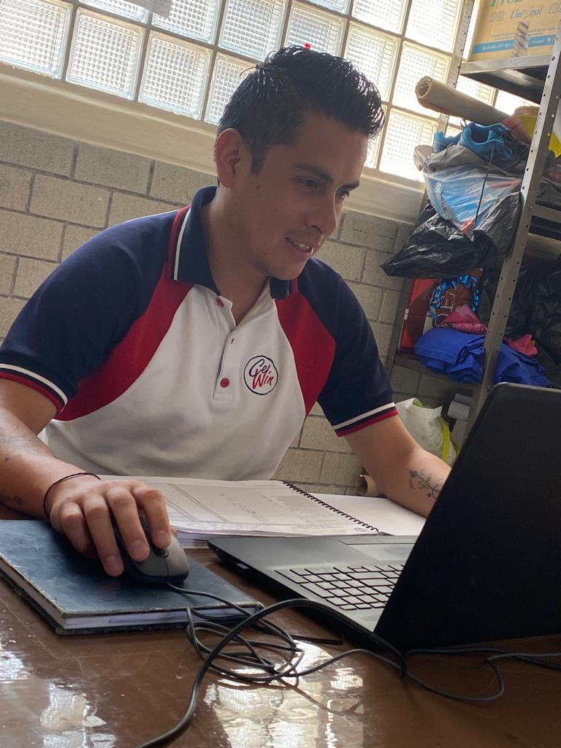
Análisis de Resultados
Logros planeados, que los alumnos cuenten con una mejor condición física y buenos hábitos alimenticios y de salud.
Logros alcanzados, se creó la consciencia con los alumnos de realizar ejercicio con base a su rendimiento físico diario.
Aspectos a mejorar, la constancia de los hábitos con ellos mismos.

Slide 65
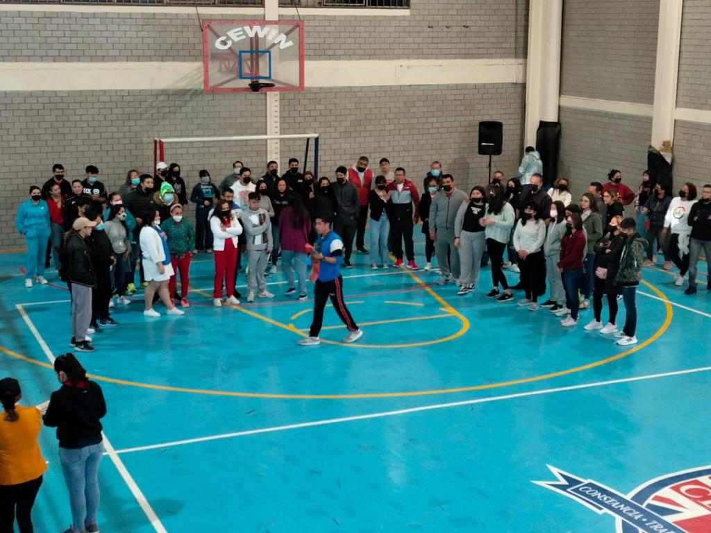
Toma de decisiones
Los alumnos con ayuda de el acondicionamiento físico y conocimiento de su cuerpo y mejorar su rendimiento físico a través del ejercicio.

Slide 66
Actividad disciplinaria: Orientación
“Reconociendo mis emociones”
Objetivo: Reflexionar mediante la ejecución de una sensibilización el manejo de sus emociones y su relación con su estilo de vida antes y después de las actividades interdisciplinarias ya realizadas.
Grado: 5to
Fecha: Del 20 al 24 de febrero.
Materia: Orientación Educativa

Slide 67
Conceptos de Asignatura
Emociones, Autoconcepto, Empatía, Habilidades, Estilo de vida.
Fuentes
Antony Marcelo,Zernet Jorge,(2014) Las cuatro
emociones básicas, México, Editorial Herder,
Marcusschamer Eva y Harispuru Hilda, (2013, 4. Ed.)
Orientación Vocacional, México, ED. Mc. Graw-Hill

Slide 68
Justificación
En la materia de Orientación se pretende que mediante la técnica de sensibilización el alumno identifique y reflexione sobre lo que es y lo que tiene que modificar en cuanto al manejo de sus emociones para alcanzar un estilo de vida saludable y esto genere en él un autoconcepto óptimo. Quedará plasmado en cuadro comparativo.

Slide 69
Descripción de Apertura
Durante la clase de orientación se procederá a la división del grupo en dos equipos con la intención de cambiarlos del salón para dar continuidad de manera más óptima y lograr el objetivo. Bajo la supervisión y guía del profesor se realiza técnica de relajación de 10 minutos, teniendo como apoyo de esta actividad a la profesora Diana, esta es un recurso para la sensibilización del mismo.
MATERIALES: Grabadora, Audio de relajación, dos salones .

Slide 70
Descripción de desarrollo
En ambas secciones y ya con el ambiente favorable se realizará de manera individual y escrita una comparación de las emociones experimentadas antes y después de las actividades de este proyecto.
Se conjunta al grupo nuevamente, en plenaria y con la guía del profesor se expresaran dichas emociones, identificando como poder incluirlas en un estilo de vida saludable.
MATERIALES: Hojas Blancas, Colores, Dos salones

Slide 71
Descripción de Cierre
Lo identificado quedará plasmado de manera individual en la realización de un cuadro comparativo que permita a los alumnos establecer lo que deben modificar para lograr tener un estilo de vida saludable y este tenga impacto positivo en su autoconcepto.
MATERIALES: Cuaderno, cuadro comparativo.

Slide 72
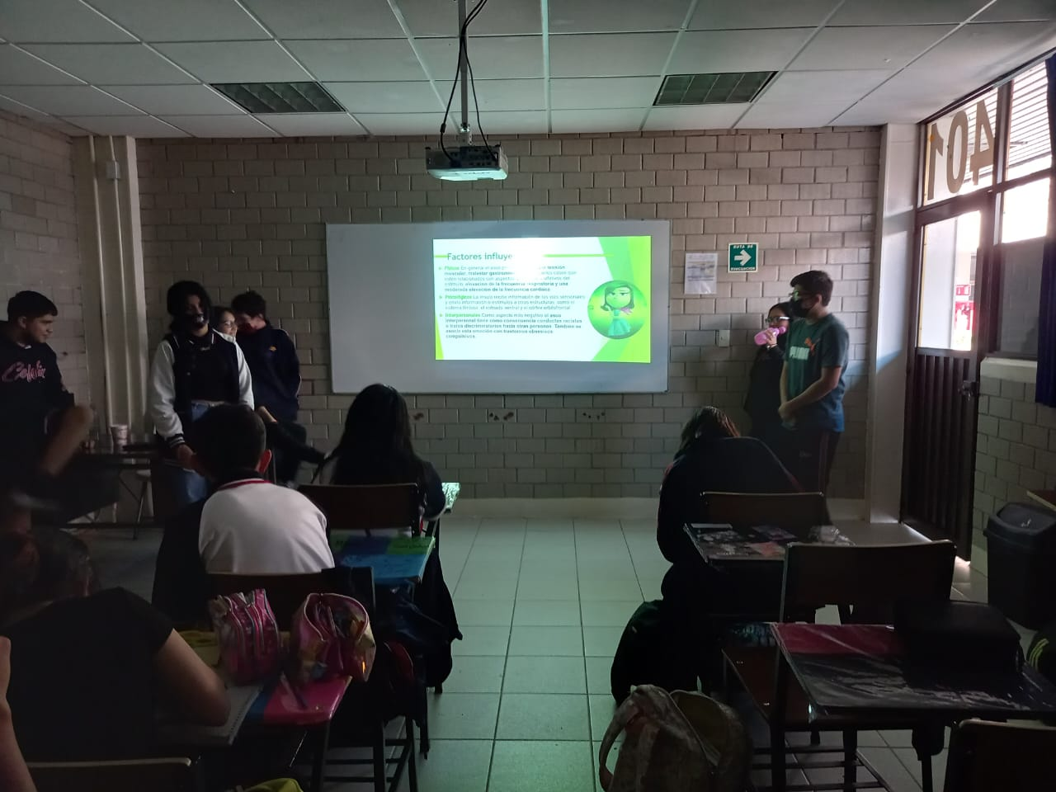
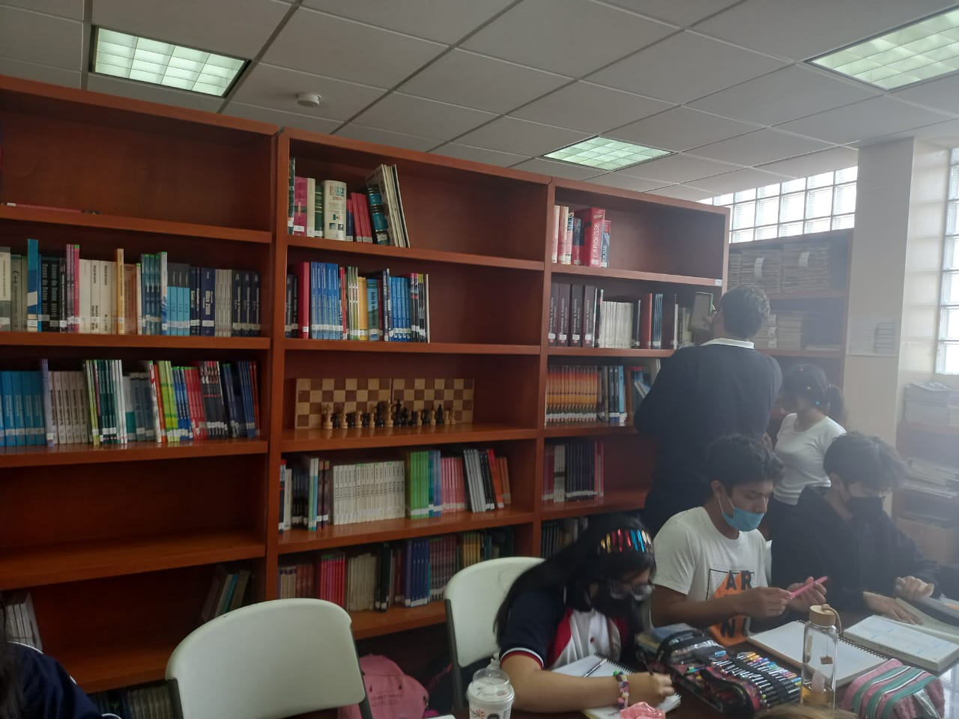
Descripción de lo que se hará con los resultados.
Que el alumno identifique sus emociones actuales, pues esto les permitirá tener una salud mental en consecuencia una vida saludable.

Slide 73
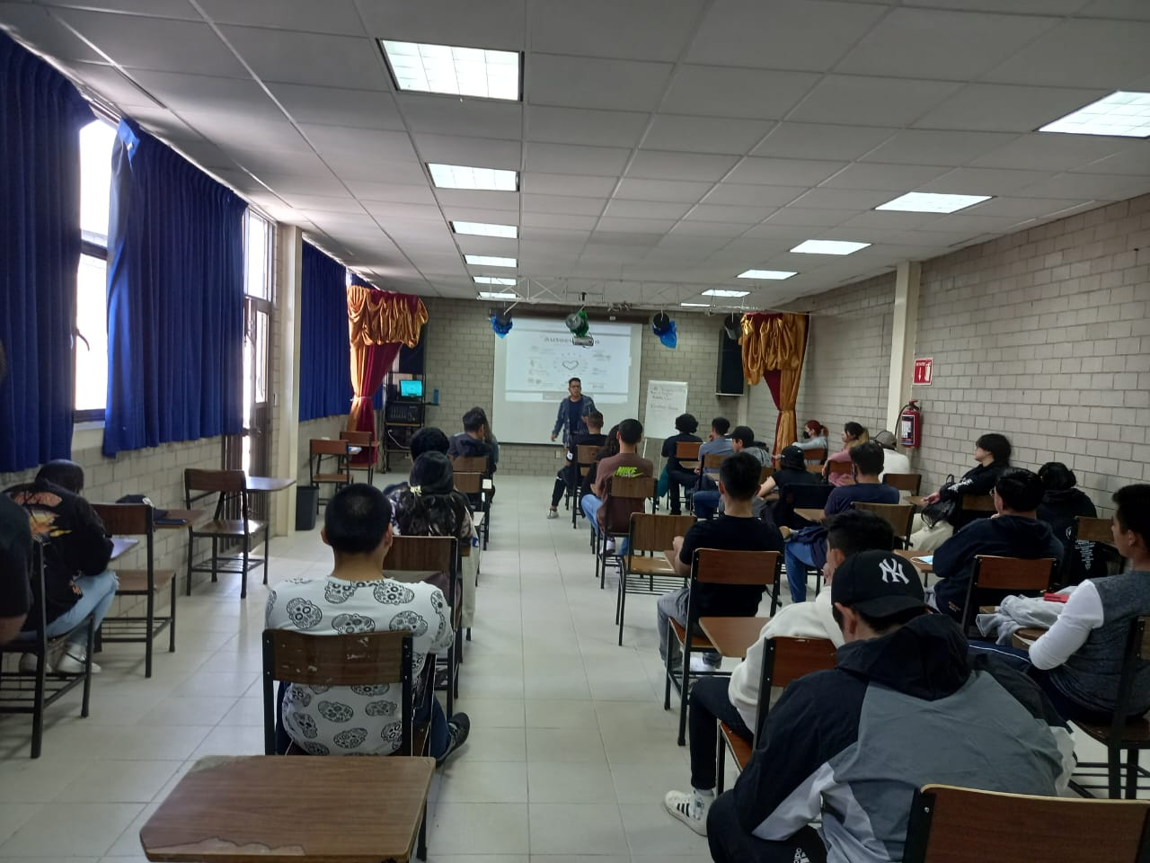
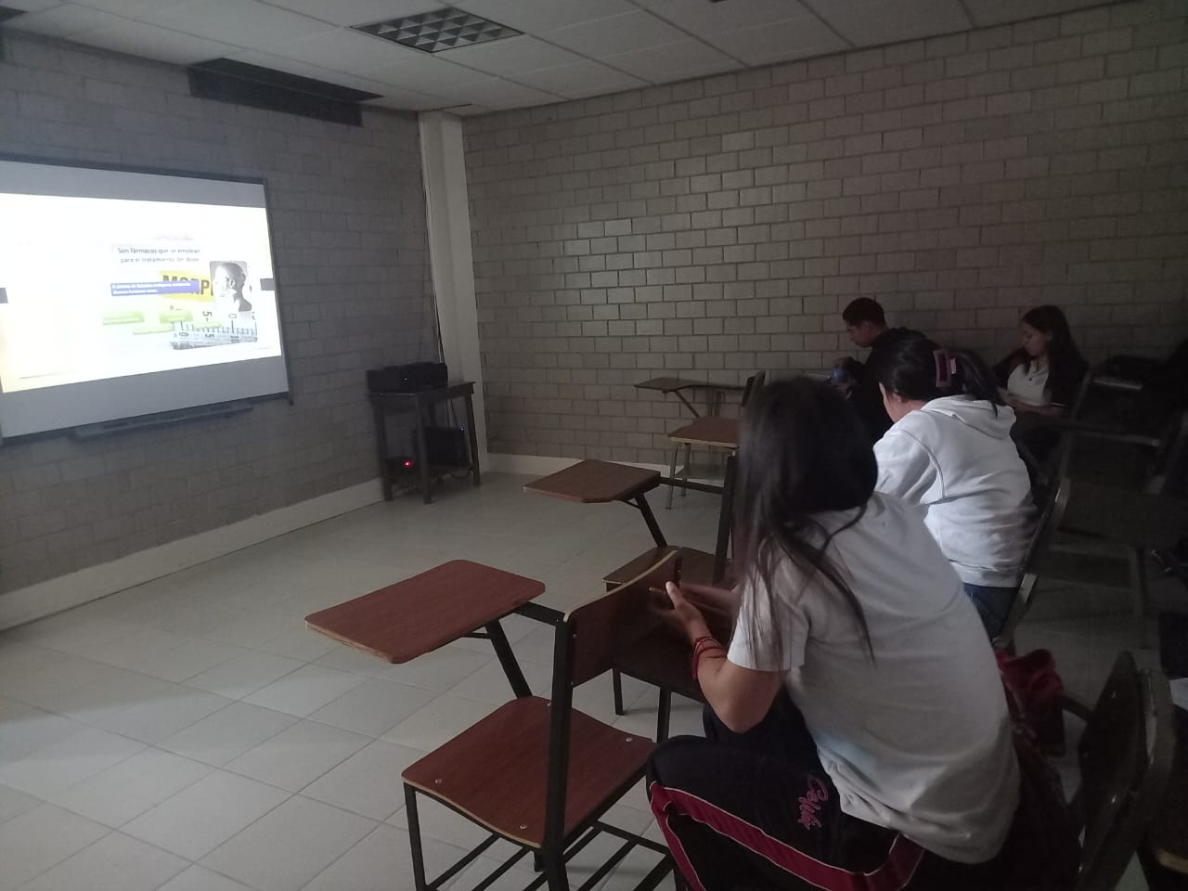
Análisis de Resultados
Logros planeados, sensibilizar a los alumnos, para que logren identificar sus emociones.
Logros alcanzados, los alumnos conocieron e identificaron sus emociones en cada etapa de su vida.
Aspectos a mejorar, el tiempo se que requiere, para que el alumno tenga una estabilidad emocional.

Slide 74
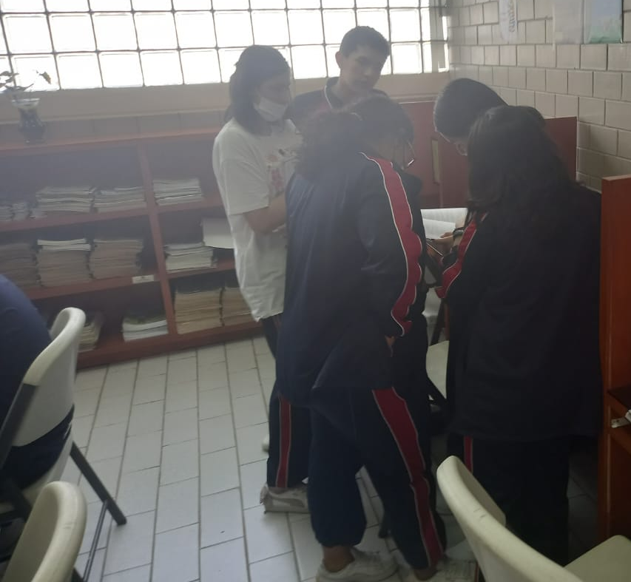
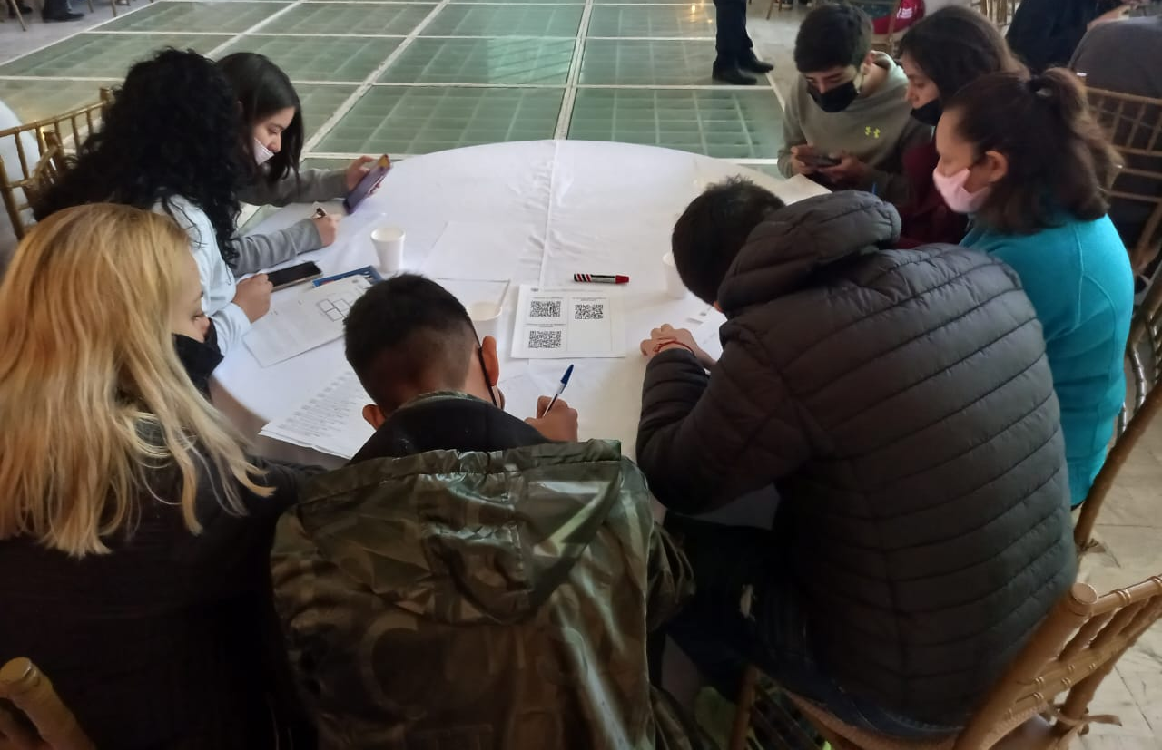
Toma de decisiones
Se dieron estrategias para lograr el equilibrio, mediante el uso del cuadro comparativo, antes y después de la sensibilización.

Slide 75
Actividad disciplinaria: Informática
“Las herramientas, mis herramientas”
Objetivo: El alumno seleccionará, organizará, representará y obtendrá conclusiones a partir del procesamiento de la información obtenida de internet a través de diversos formatos,
entre otros: audiovisuales, procesador de textos, hojas de cálculo, presentaciones
electrónicas, de acuerdo a sus necesidades.
Grado: 5to
Fecha: Del 06 y 07 de marzo.
Materia: Informática V

Slide 76
Conceptos de Asignatura
Uso de aplicaciones,búsqueda y presentación de información.
Fuentes
“Curos de informática gratuitos”, [en línea] . Desde 1999,
Julio 2019, [1-agosto-2019]. Disponible en la web: http://www.aulaclic.es

Slide 77
Justificación
En la materia de informática se pretende que mediante el desarrollo de habilidades digitales, el alumno logre discernir la información obtenida a través de diferentes sitios, y cree recursos digitales que le permitan presentar la información para cubrir las necesidades educativas y propias.

Slide 78
Descripción de Apertura
Dentro del laboratorio de informática se solicitará a los alumnos entren a google a buscar información de los dos estilos de vida(activa y sedentaria), utilizando los diferentes criterios de búsqueda como son sitios confiables, fecha de publicación, tipo de documento, idioma, etcétera.Seleccionar la información a incluir en los recursos a crear.
MATERIALES: computadora e internet.

Slide 79
Descripción de desarrollo
Se les asignará a cada estudiante que recurso deberá crear con la información obtenida. Los recursos a crear son: tríptico, infografía, presentación electrónica y cartel. Con la guía de la profesora el alumno diseñará el recurso asignado.
MATERIALES: computadora e internet.

Slide 80
Descripción de Cierre
El alumno mostrará su recurso asignado a la profesora, con el objetivo de realizar las modificaciones pertinentes antes de presentarlo. En él se busca que sea atractivo para el lector, además de presentar información clara, concreta y relevante que permita concientizar a la población estudiantil acerca de los estilos de vida(saludable y sedentario), sus ventajas y desventajas de cada uno de ellos.
MATERIALES: computadora e internet.

Slide 81
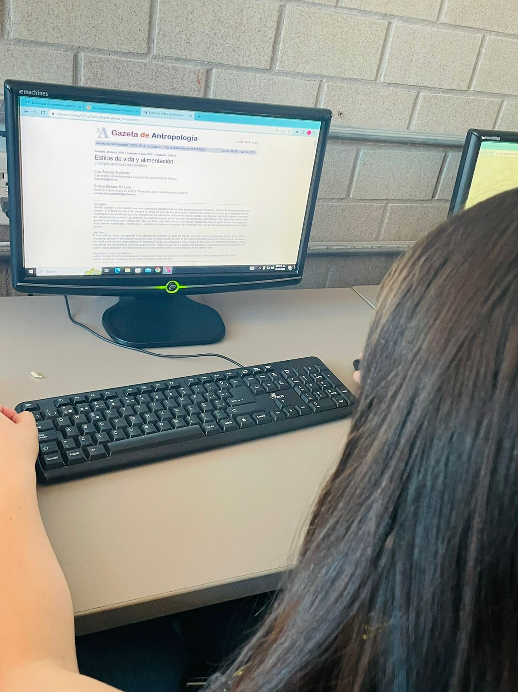
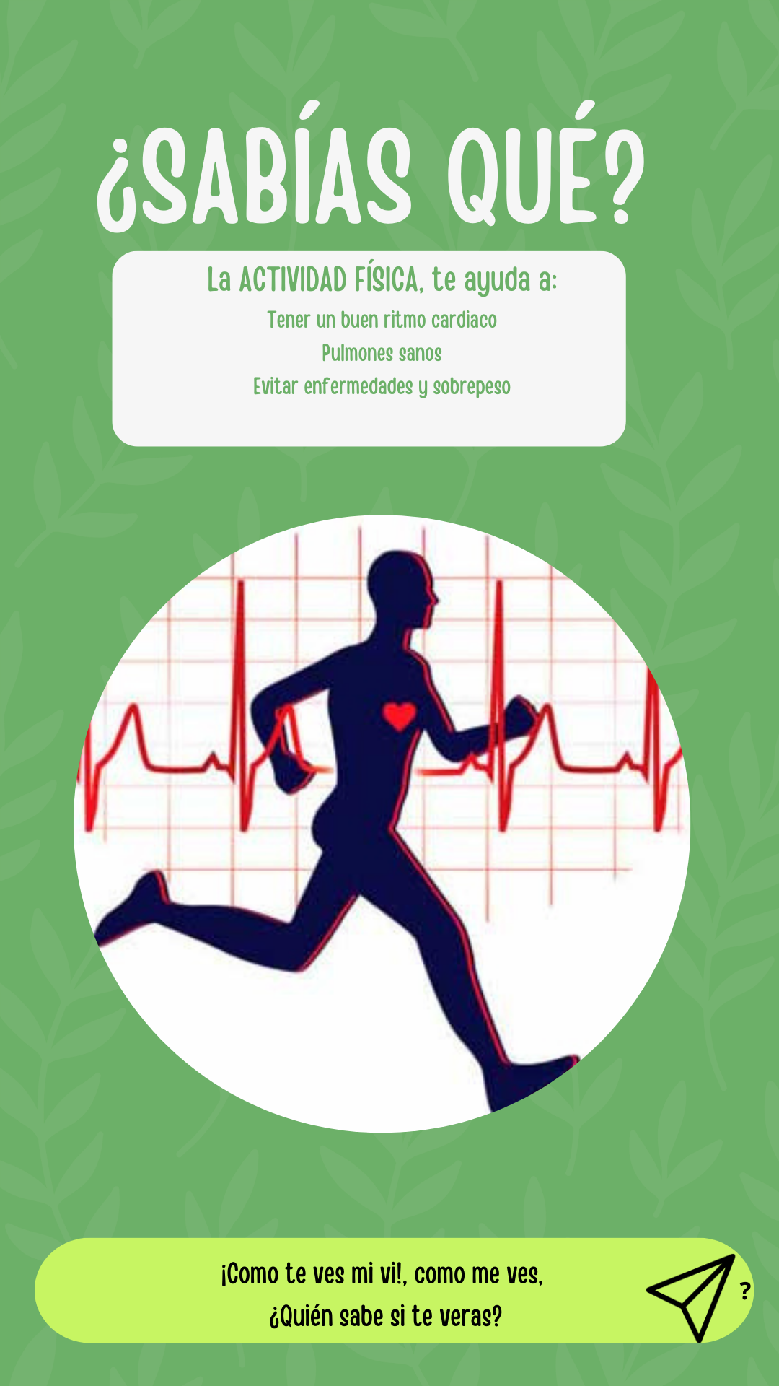
Descripción de lo que se hará con los resultados.
Los alumnos presentarán y utilizaran los diferentes recursos creados, para la presentación y análisis de resultados en cada uno de su rol asignado.
La realización de los diferentes recursos, nos permitirá exhibir o hacer evidente el mensaje que se desea transmitir, con el propósito de que se capte, se recuerde y si es posible se actúe en forma concordante a lo sugerido en los diferentes recursos.

Slide 82
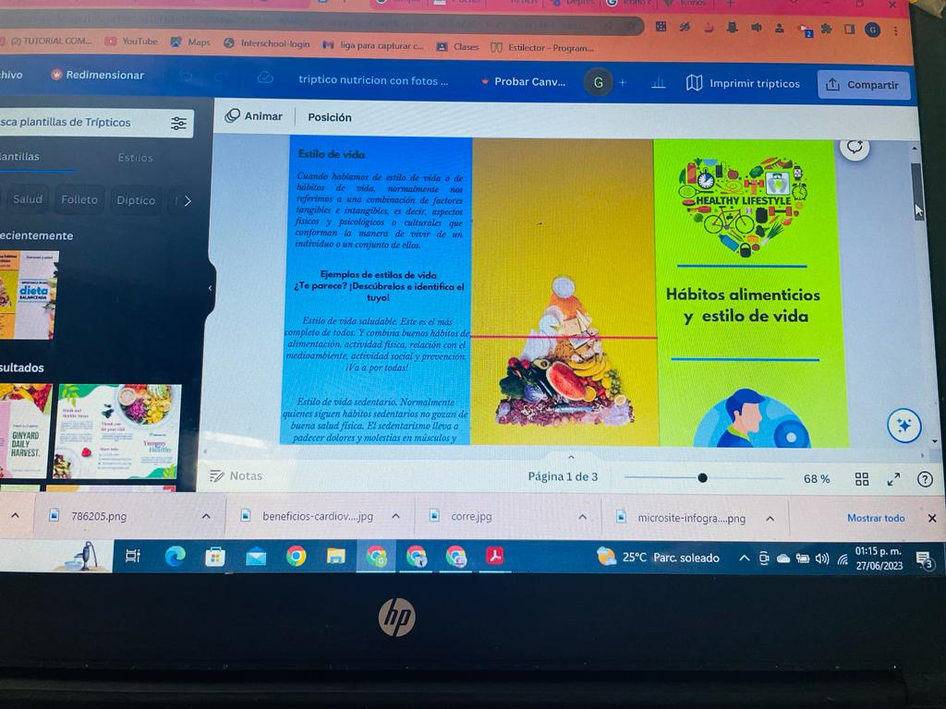
Análisis de Resultados
Los alumnos, pusieron en práctica sus habilidades tecnológicas para el diseño y creación de diferentes recursos, en el cual pudieron conocer sus fortalezas y áreas de oportunidad en las que será necesario trabajar para mejorarlas.
En las fortalezas a destacar, podemos mencionar que existe un gran número de alumnos que cuentan con mucho talento, en el diseño de material visual, para la transmisión de conocimientos.
Logros planeados, logros alcanzados y aspectos a mejorar

Slide 83
Toma de decisiones
El desconocimiento de programas informáticos, provoca resistencia en la aplicación de ella. Siendo esto un punto medular para trabajar en las distintas áreas de oportunidad con los alumnos que se han identificado con estas características.
Los alumnos identificados con el gusto y/o habilidad para el desarrollo de material visual, será exponenciado.

Slide 84
Actividad disciplinaria: Introducción al derecho Conociendo la Ley y analizando mi entorno.
Objetivo: El alumno deberá de analizar el Artículo 4o de la Constitución Política de los EStados Unidos Mexicanos, y la Ley para la Prevención, Tratamiento y Combate del Sobrepeso, la Obesidad y los Trastornos Alimentarios del Estado de México y sus Municipios, con la finalidad de reconocer los conceptos fundamentales, sus derechos y procedimientos para ejercer su derecho a la salud y a una sana alimentación.
Grado: 5to
Fecha: Del 15 al 22 de marzo de 2023
Materia: Introducción al derecho

Slide 85
Conceptos de asignatura
Derecho a la Salud
Derecho a la sana alimentación
Derecho a una vida digna
Fuentes
Ley para la Prevención, Tratamiento y Combate del Sobrepeso, la Obesidad y los Trastornos Alimentarios del Estado de México y sus Municipios.
Constitución Política de los Estados Unidos Mexicanos.

Slide 86
Justificación
El motivo de esta actividad es que los alumnos conozcan los derechos humanos que se consagran en el artículo 4o de la Constitución, y la forma en que esos derechos se traspasan a la legislación local para su cumplimiento, a través de la garantía de que el estado deberá de facilitar las herramientas legales para la erradicación de la obesidad infantil y juvenil.

Slide 87
Descripción de Apertura
- Durante la clase de Introducción al Derecho se dividirá a los participantes en dos grupos, cada uno de ellos deberán analizar los conceptos básicos de qué son, cómo se forman y la forma que el estado debe garantizar el acceso a la salud, la alimentación y al desarrollo integral de la comunidad Cewin.
Materiales: Constitución, Ley, Cuaderno, plumas y colores.

Slide 88
Descripción de Desarrollo.
El análisis de las leyes se realizará desde la perspectiva teórica práctica, se realizará a través del aprendizaje colaborativo y el trabajo en equipo, creando un documento o informe de cuáles son los instrumentos legales para el ejercicio y acceso directo al derecho a la salud.
Se conjunta al grupo y con la guía de la profesora se realizará un cuadro comparativo de los derechos y prerrogativas para el ejercicio positivo del acceso a la salud.
Material: Computadora, proyector y power point.

Slide 89
Descripción de Cierre
Para el cierre de la actividad los alumnos identificarán los derechos y prerrogativas del acceso a la salud e informarán a través de una presentación de power point, cuales son las opciones por medio de las cuales se puede acceso a las autoridades en busca de apoyo para el mejoramiento de su salud y acceso a una alimentación sana.
Material: Computadora, proyector, power point.

Slide 90
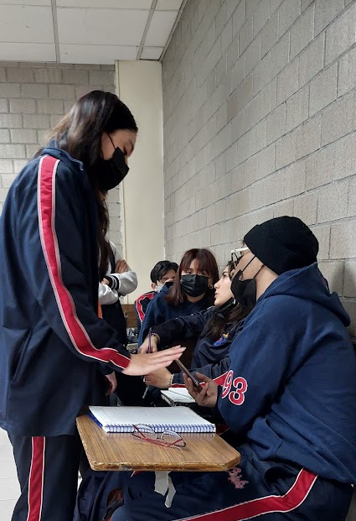
Descripción de lo que se hará con los
resultados.
Una vez que se realiza el análisis de la Constitución. los alumnos toman conciencia de la importancia de conocer su derecho a la Salud, la activación física, la práctica de deporte y el acercamiento a las leyes y autoridades para la práctica de una actividad física.
Con el análisis a la Ley para la Prevención, Tratamiento y Combate del Sobrepeso, la Obesidad y los Trastornos Alimentarios del Estado de México y sus Municipios, aprenderán el camino para pedir apoyo a las autoridades para la realización de eventos deportivos en su comunidad.

Slide 91
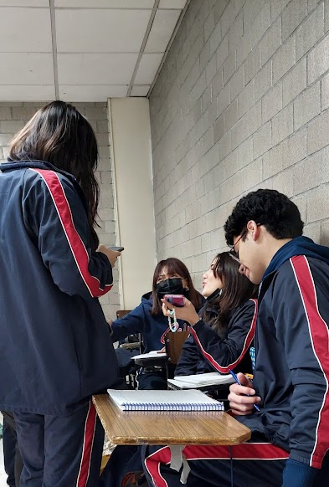
Análisis de Resultados
Del trabajo con los alumnos de quinto grado se logró llegar a un consenso para la publicación de la convocatoria para la realización de una actividad física consistente en una carrera en donde participen los alumnos de quinto grado, y propicien la participación de sus compañeros y familiares, para lograr un fin común y una sana convivencia.
Los alumnos concluyeron que una vida sana, previene acciones adversas a la salud, los aleja de los problemas y fomenta una salud integral, además de ser un instrumento perfecto para la integración familiar.
Descubrieron las facultades de las autoridades municipales para el apoyo a la comunidad para la realización de proyectos comunitarios y deportivos.

Slide 92
Toma de decisiones
Los alumnos decidirán la forma en que participan en la carrera, ya sea como parte del comité organizador, como apoyo técnico, o corredores, así que es hora de decir: “EN SUS MARCAS, LISTOS, FUERA”

Slide 93
Actividad Interdisciplinaria de Cierre:
“Mesa de debate”
Objetivo: Concientizar a los alumnos acerca
De la importancia del cuidado de nuestra salud al implementar los conocimientos adquiridos en la planeación y diseño de dicho proyecto.
Grado: 5to
Fechas: 22 al 31 de marzo de 2023
Materias: Informática, Introducción al Derecho, Orientación Educativa y Educación física.

Slide 94
Conceptos por asignatura
Informática:
Orientación: Identidad Personal
Introducción al derecho: Derecho a la salud y a la alimentación.
Educación Física: Práctica motriz, ejercicio y deporte
Fuentes
A.A.V.V. (1992): Ejercicio físico para mejorar la salud. Pirámide, Madrid.
Encuesta Nacional de Salud 1997. Ministerio de Sanidad y Consumo. http://www.msc.es
GARCÍA FERRANDO, M. (1991). Los españoles y el deporte (1980-1990).
Un análisis sociológico. Ministerio de Educación y Ciencia, Madrid.
SÁNCHEZ BAÑUELOS F. (1996). La actividad física orientada hacia la salud. Biblioteca Nueva, Madrid
Cervantes, M. y M. Hernández. 2019. Biología General. 4ta., Edición. Grupo Editorial Patria. México. 462p.
Onofre Santilla Jaqueline,Briseño Ramirez Josefina ORIENTACION
EDUCATIVA V, Ed. Pearson,México, Primera Edición.México

Slide 95
Justificación
En las últimas tres décadas se le ha concedido una mayor importancia a la promoción de estilos saludables de vida mediante, por ejemplo, la práctica regular de actividades físicas y/o deportivas que generan como efecto gran cantidad de beneficios físicos, psicológicos y fisiológicos a las personas, en contraposición a una vida sedentaria, la que podría ser más atractiva; sin embargo, de no realizarse, tendría como consecuencia graves problemas de salud; esto es, en cierta forma, un medio de promoción de salud física y mental para la población estudiantil en general, pues puede generar directa e indirectamente, un estilo de vida saludable en las personas.

Slide 96
Descripción de apertura
PREVIO DE LA MESA DE DEBATE:
Docentes: Integrará 3 equipos de trabajo y, a su vez, les asignará un momento (inicio, desarrollo o cierre) del que se harán responsables, en cuanto a la previsión del material, organización del debate y tiempos.
Alumnos (Equipo 1):
Por equipo, medirán y certificarán el circuito: Bosque de Aragón.
En cuanto a las inscripciones: desarrollarán por qué medio se podrán inscribir los participantes y el formulario de inscripción necesario para que lo hagan.
Kits: Preparará y organizará cómo será su entrega (lugar, hora, procedimiento, etc.), preparar los números de los competidores, así como los productos que irán en el kit.
Elaborarán el material gráfico adecuado para la difusión de la carrera.

Slide 97
Descripción de Desarrollo
Alumnos (Equipo 2): Previo al debate, los integrantes del equipo 2:
.- Plata Flores Andrea
.- Gonzalez Rojas David
.- Almendariz Bermudez Eliam
.- Arreola Rodriguez Melany
.-Chacon Ferzuli Valeria
.-Bucio Zurita Yuritzi
El equipo será encargado de la organización; funciones y desarrollo del debate cuyo tema es; “Vida sedentaria vs Vida activa”

Slide 98
Descripción de Cierre
DESARROLLO DE LA CARRERA DE 5km.:
Alumnos (Equipo 3)
Se dividirá a la población estudiantil en subgrupos, los cuales tendrán 6 roles:
Subgrupo 1: Logística (fecha del evento, invitaciones e inscripciones, lugar, hora)
Subgrupo 2: Presupuesto y premiación
Subgrupo 3: Marketing
Subgrupo 4: Permisos y estrategia para carrera sin percances.
Subgrupo 5: Materiales e hidratación
Subgrupo 6: Servicio médico
Ejecución de la carrera CEWIN el día 28 de abril del 2023.

Slide 99
Descripción de lo que se hará con los
resultados.
De acuerdo a la información vista en el debate los alumnos del grupo sedentario, formarán parte principal como los participantes principales en la carrera CEWIN.

Slide 100
Análisis de Resultados
Logros planeados, que los alumnos reflexionen sobre la importancia de la actividad física, como complemento para una vida saludable.
Logros alcanzados, los alumnos llevaron a cabo una introspección, para mejora en su calidad de vida.
Aspectos a mejorar, los tiempos en la organización para la carrera, para el número de alumnos.

Slide 101
Toma de decisiones
Después de dos semanas de llevar a cabo la carrera, el 25% del alumnado género hábitos de alimentación y actividad física en su vida diaria.

Slide 102
Evaluación, Autoevaluación, Coevaluación del proyecto por parte de alumnos, maestros, autoridades/entrevistas video
grabadas o escritas.

